Slide 1
Урок «Памяти узников фашистских концлагерей»
Навигация:
Фабрика смерти
Военнопленные узники
Мирное население
Несовершеннолетние узники
Возмездие
Память

Slide 2
Фабрика смерти
Лагерный забор из колючей проволоки в несколько рядов, вероятно 1941/42 гг. © Автор фото неизвестен, документальная коллекция Мемориала «Шталаг 326 (VI K) Зенне» (https://unrecht-erinnern.info)

Slide 3
Фабрика смерти
Вид на южную лагерную улицу со сторожевой вышки, зима 1941/42 г. © Архив изображений № 3111, архив Мемориала Эренхайн Цайтхайн. (https://unrecht-erinnern.info)

Slide 4
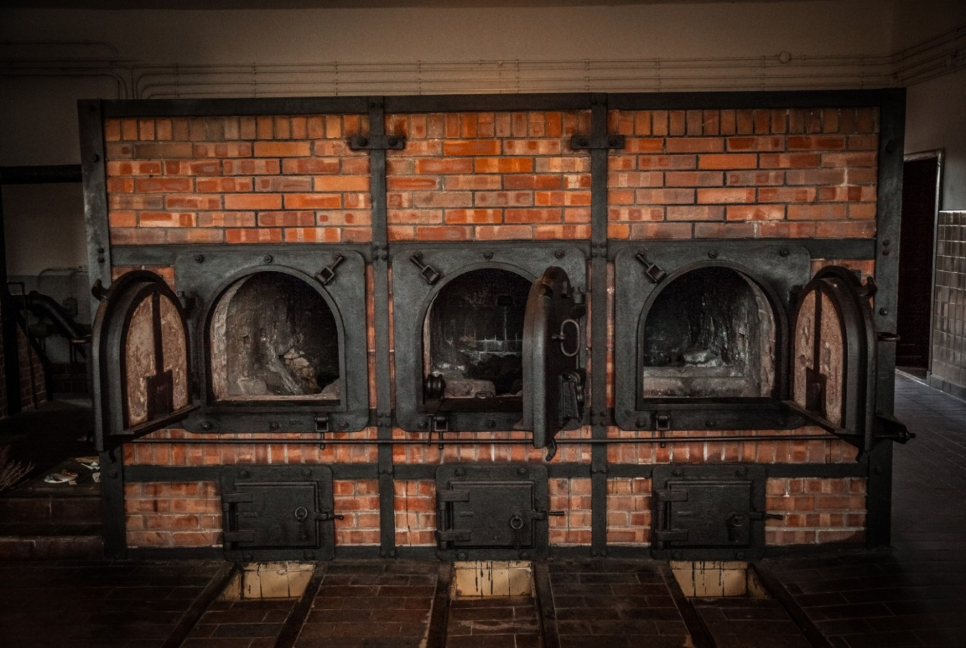
Фабрика смерти
Концентрационный лагерь Бухенвальд: фотоистория из Германии // Журнал: Rosphoto.com/«Российское фото» URL: https://rosphoto.com/ublogs/koncentracionnyy_lager_buhenvald-7119

Slide 5
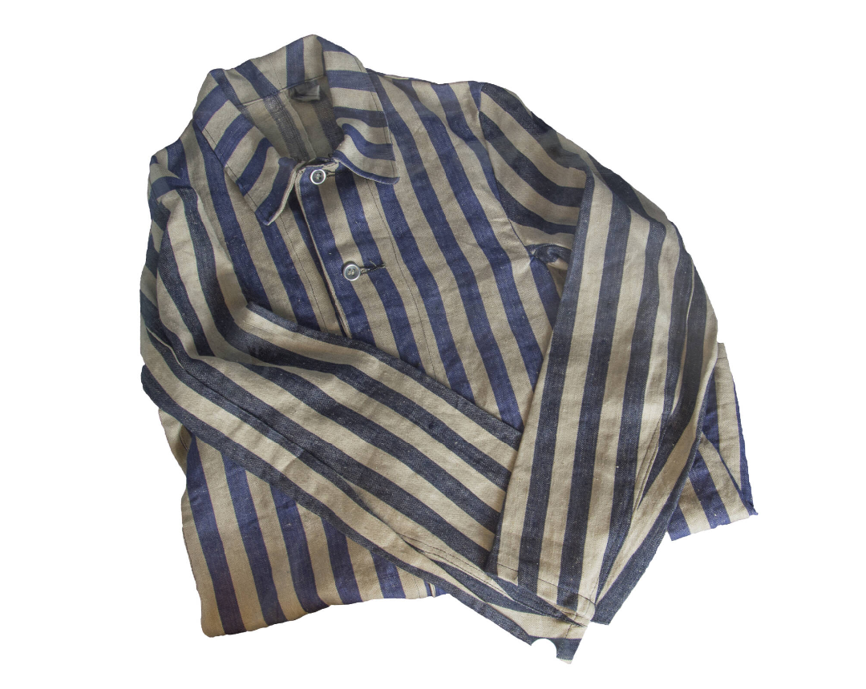
Фабрика смерти
Одежда узника концлагеря, 1940-е годы, из коллеции Военно-медицинского музея // Артефакт – проект Минкультуры России URL: https://ar.culture.ru/ru/subject/yarlyks-krasnym-krestom-iz-konclagerya#

Slide 6
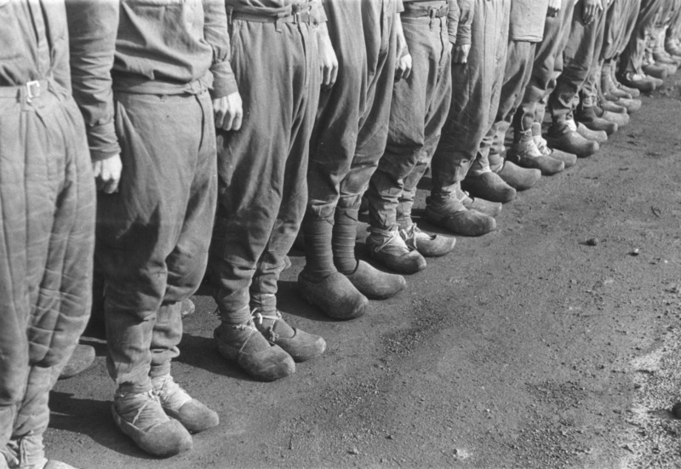
Фабрика смерти
Советские пленные и подневольные рабочие шахты Эмшер-Липпе (Emscher-Lippe) во время построения // авторский проект "Фотоархив РККА". URL: https://vk.com/rkka_foto

Slide 7
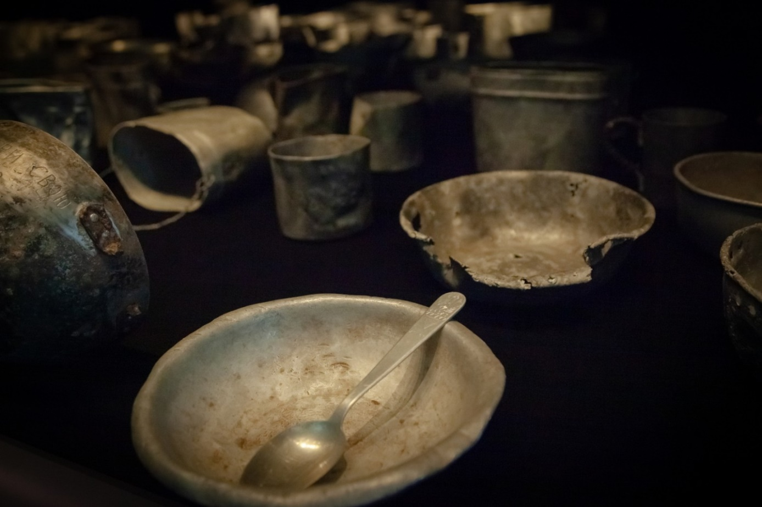
Фабрика смерти
Концентрационный лагерь Бухенвальд: фотоистория из Германии // Журнал: Rosphoto.com/«Российское фото» URL: https://rosphoto.com/ublogs/koncentracionnyy_lager_buhenvald-7119

Slide 8
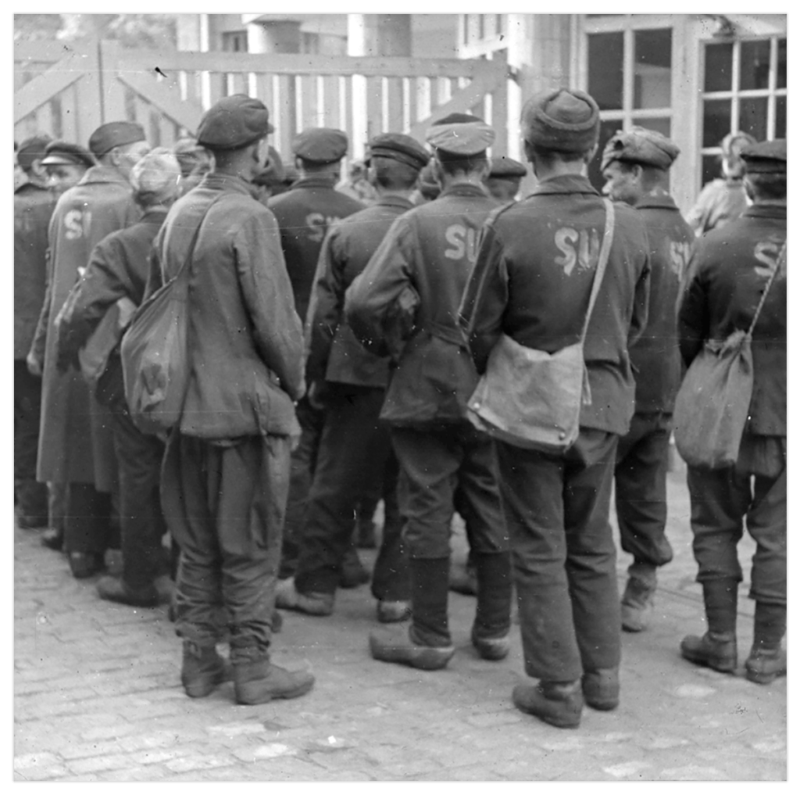
Военнопленные
Советские военнопленные на фоне лагеря в Алтене (Северный Рейн-Вестфалия), на спине видна надпись «SU» – «Sowjetunion» (1943) © Окружной архив «Меркишер крайс», Slg Winter 01732 (https://unrecht-erinnern.info)

Slide 9
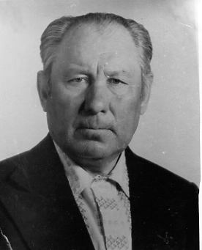
Военнопленные
Князев Арсений Максимович
Муниципальное автономное учреждение «Березовский районный краеведческий музей» БКМ-517420

Slide 10
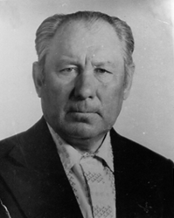
Князев Арсений Максимович
Было это в Белоруссии под городом Вязьмой в 1943 году. Фашист подкрался сзади незаметно и бросил одну за другой три гранаты. У разведчика плетью повисла рука, отказала нога.
...Очнулся Князев, когда около него стояло около двух десятков немцев. Отправили его на телеге в Гжатск (ныне г. Гагарин). Во временном лагере подкармливали немного. Через месяц решили они с новым товарищем бежать. Побег удался.
«Скитался по лесу две недели. Нашел деревню, но в ней были немцы. Заметив меня, пустили вдогонку овчарку… Снова оказался в плену. Отправили в гестапо г. Вязьмы. Там допрашивали 2-3 раза в день. /…/ За одну ночь в лагере умирало до 25 человек от тифа. Мне повезло - выжил, хотя и волосы почти все опали».
Далее разведчик попал в концлагерь г. Магдебурга. 10 января 1945 года лагерь разбомбила американская авиация. Князеву снова «повезло», он остался жив. С сотрясением мозга его увезли в другой лагерь, уже для медицинских опытов.
Там с нетерпением ждали, когда пленных передадут нашим. Наконец освобожденных передали в советский, так называемый фильтрационный лагерь. Там жили впроголодь, питались мороженой картошкой. За ночь, как рассказывали Князеву, вешались около 10 человек, полтора десятка сходили с ума.
После победы бывших пленных погрузили в вагоны и повезли в Россию на восстановление страны. Но на одной из станций появились слухи, что везут не на работу, а в лагерь. Арсентий подумал-подумал, да и покинул эшелон с группой товарищей, не желавших менять один лагерь на другой.
Арсентию Максимовичу часто приходилось менять место жительства и работу. Понимал, что он никогда не докажет представителям Советской власти, что в плен не сдавался, а попал раненым, в бессознательном состоянии. После 1953 года преследования прекратились.

Slide 11
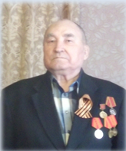
Военнопленные
Сорокопуд Александр Максимович
Архивный отдел администрации Березовского района. Ф. 66. Оп.14. Л.2.

Slide 12
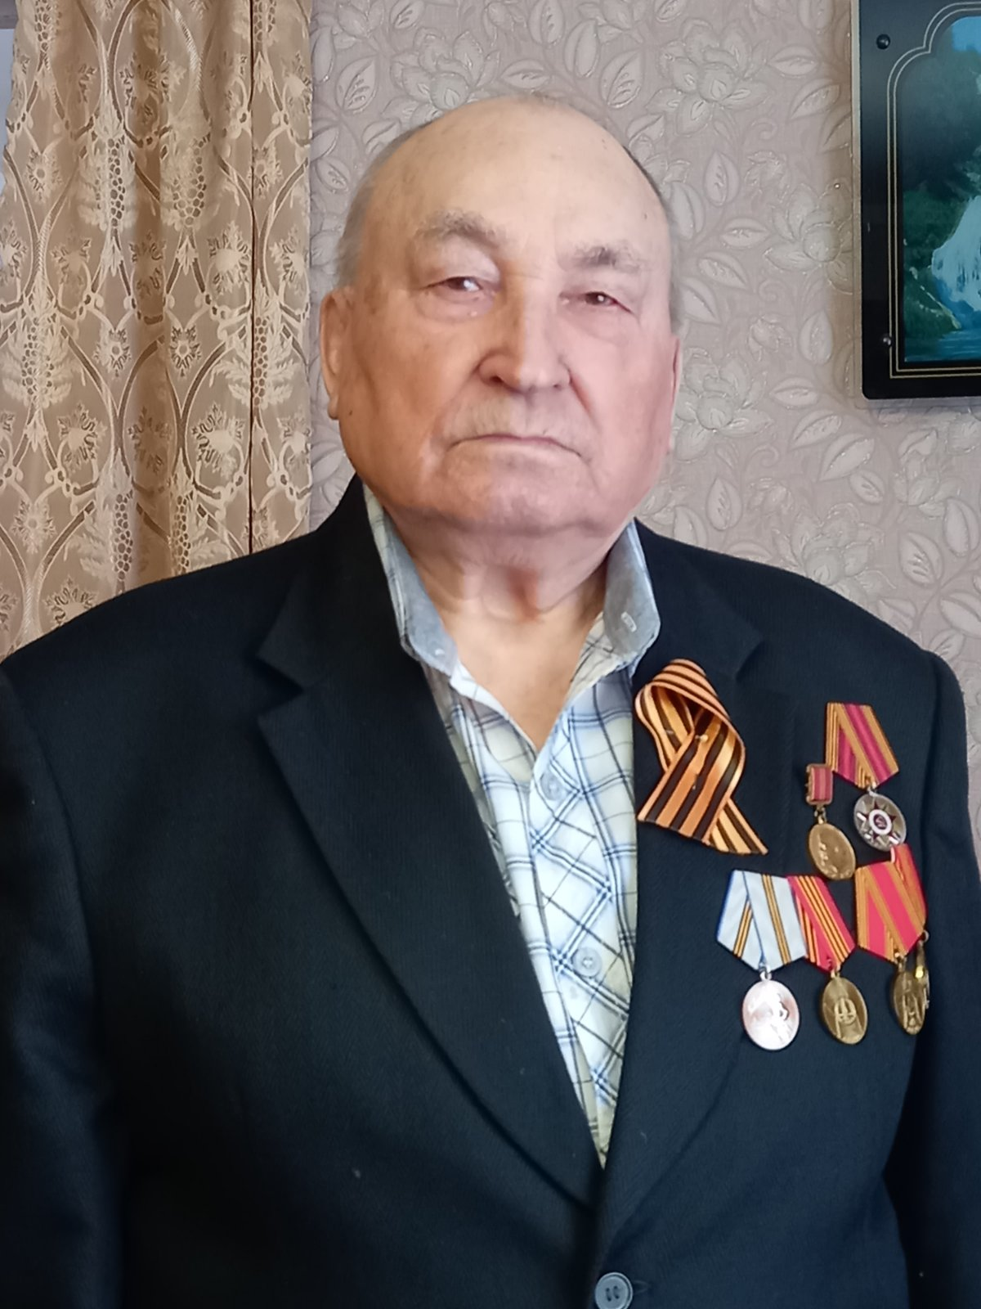
Сорокопуд Александр Максимович
Когда началась война маленькому Александру шел третий год.
В начале июля 1943 года фашисты собрали жителей села Киевское и объявили всем собрать самые необходимые вещи - будут эвакуировать. Отказавшихся от эвакуации расстреливали на месте. Жителей села гнали пешком колонной. Кто не в силах был идти, стариков и больных расстреливали, дети шли босиком. Саша семенил за тележкой с вещами по пыльной дороге, когда сильно уставал, хватался за тележку или подол матери, несшей на руках младшего Бориса.
Первый день шли до Варениковской, там ночевали прямо на земле, затем погнали на Темрюк до Керчи, всех погрузили на баржу. Все дальше от родных мест уводили немцы Сашину семью. Если немцы задерживались где-то на какое-то время, то прямо в поле они огораживали территорию колючей проволокой и под открытым небом на голой земле. Под вооруженной охраной они держали пленников многие дни и недели. Когда советские войска стали наступать немцам на пятки, людей долго куда-то везли на машинах, потом погрузили в вагоны, по 80 человек в каждый вагон. Вагоны были предназначены для перевозки скота, в них было душно, всю дорогу пленникам не давали ни еды ни воды, много людей умерло от голода. Привезли на Украину, в Звенигородский район, там поселили в сараях. Охрану пленных доверили полицаям. Днем взрослых гоняли на принудительные работы по сбору урожая, детей же запирали одних в сарае. Мать украдкой прятала в одежду овощи, чтобы вечером хоть как-то накормить младших детей, дожидавшихся ее в сарае.
С того времени у Александра Максимовича остались воспоминания о том, что они малые ребята часто получали пинки и подзатыльники как от немцев, так и от полицаев. Запомнилось и то, что когда село освобождали наши войска, всем было страшно, ведь фашисты никого никогда не оставляли в живых. Люди приготовились к смерти. Но Красная Армия так стремительно наступала, что в спешке и панике немцы просто не успели уничтожить своих узников. Осенью жителей села Киевское освободила Советская армия.

Slide 13
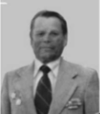
Военнопленные
Зорин Александр Никитич
Эта память нужна: документальное издание / сост. : А.С. Экономова, Т.П. Макарова. – Ханты-Мансийск : Полиграфист, 2010. С. 22

Slide 14
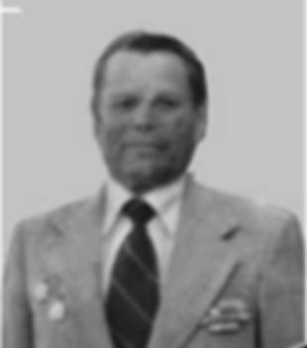
Зорин Александр Никитич
В августе 1941 года меня призвали в ряды Красной Армии. В течении полугода я стажировался в Омском военно-пехотном училище. Через несколько месяцев меня и четверых моих верных друзей направляют под Сталинград.
Во время одного из боев я хотел укрыть раненого от огня, затащил его в укрытие, где помимо нас находилось уже 6 человек. Мы сразу уснули. Проснувшись, обнаружили, что в помещении где мы прятались, кроме нас находятся украинские солдаты. Это оказались полицаи, пособники фашистов.
Нас вывезли за пределы Сталинградской области. Там было что-то вроде лагерей, туда приводили пленных русских солдат. Командиров и комиссаров расстреливали, а простых солдат оставляли для тяжелой изнурительной работы.
В заточении я сдружился с другими пленными солдатами. Спустя некоторое время мы решили сбежать. Но, к сожалению, не все отважились покинуть место заточения, потому что наказание за побег – расстрел.
Только через полгода мы, трое солдат, осуществляем задуманный план. Бежавших пленных доставляли через Рязань, Пермь в военный лагерь Камышловский, где мы пробыли несколько месяцев, затем нас отправили на Прибалтийский фронт в штрафной батальон.

Slide 15
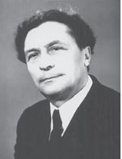
Военнопленные
Солдатов Сергей Алексеевич
Эта память нужна: документальное издание / сост. : А.С. Экономова, Т.П. Макарова. – Ханты-Мансийск : Полиграфист, 2010. С. 70

Slide 16
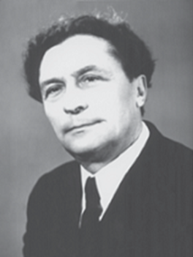
Солдатов Сергей Алексеевич
Попал в плен в 18-летнем возрасте.
В первом же лагере стал готовиться к побегу. Собралась группа товарищей. В группе оказался предатель. Сергея поместили в одиночную камеру. Шел август 1942 года. Так состоялось его знакомство с гестапо. Далее последовали жестокие пытки. После двухмесячного пребывания в одиночных камерах ему присвоен лагерный номер «55749». Из гестапо отправили в лагерь, в команду отпетых, т.е. покойников. Издевались на территории лагеря. Издевательство заключалось в том, что нужно было двигаться в течении всего дня. Таскать булыжники с места на
место, махать кувалдой по валуну.
Из этого лагеря перевезли в тюрьму г. Пскова. В одиночную камеру затолкали столько, что стояли один к одному. Присесть просто невозможно.
Затем отправили в лагерь на территории Эстонии. Большой лагерь, полный беспредел издевательств полицаев. Каждый полицай старался превзойти другого в жестокости.
Из этого лагеря перевезли в лагерь г. Пярну. За отказ пленных грузить сено в вагоны – расстреляли вали каждого десятого.
Следующим этапом привезли в лагерь г. Каунаса. Все прибывшие должны были стоять на плацу два часа не шелохнувшись, иначе – избиение дубинкой и снова двухчасовое стояние.
Следующим этапом привезли в Германию. Завели в помещение, раздели, дали тазики, по ковшу воды и по столовой ложке какой-то мази. Подстригли «под машинку». Размазали эту мазь и воду на себе – вот и вся помывка. Затем пленных выгнали на улицу голых, мокрых – на холодный леденящий ветер. Так простояли четыре часа. Далее повезли в Австрию, в лагерь «Шталаг 17а». В нем содержалось 120 тысяч пленных.
«Никакие изуверские фашистские пытки не смогли поколебать мою веру в победу. И этот день наступил».

Slide 17
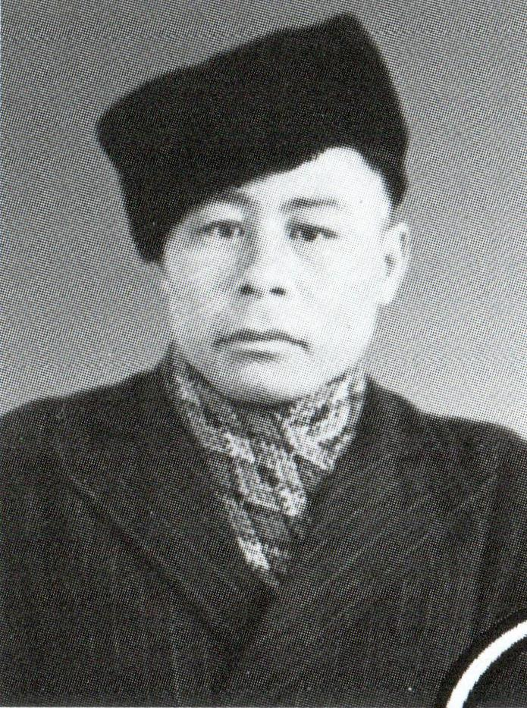
Военнопленные
Лактиоров Тимофей Тимофеевич
Подвиг ваш – грядущему пример!/ сост. : А.С. Экономова. – Ханты-Мансийск : Полиграфист, 2005. с. 55

Slide 18
Лактиоров Тимофей Тимофеевич
Родился 5 мая 1923 года. Воспитывался в детском доме города Омска.
В1941 году добровольцем едет на фронт из Омска. Май-июль 1941 г. - стрелковый полк - стрелок. С июля 1941 г. по май 1945 года находился в плену. Май 1945 г. - январь 1946 года - 348-я стрелковая дивизия - стрелок. Январь 1946 г. - март 1947 года - 438-й стрелковый полк - стрелок.
Демобилизован 9 марта 1947 года.
В 1952 году завербовался в Самаровский рыбоучасток, где проработал до 21 октября 1980 года.
Награждён орденом Отечественной войны II степени, медалями «За победу над Германией в Великой Отечественной войне 1941-1945 гг.», «Ветеран труда». Присвоено почётное звание «Ударник коммунистического труда».
Умер 19 октября 1987 года. Похоронен в Ханты-Мансийске на северном кладбище.

Slide 19
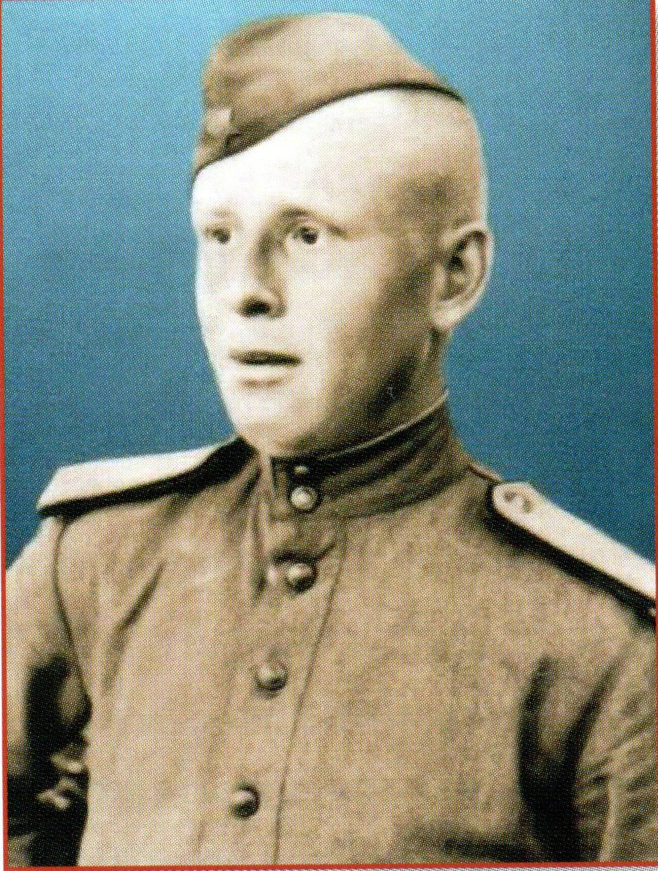
Военнопленные
Сметанин Семен Александрович
Жить, чтобы помнили / О.Н. Гаврилова. – Ханты-Мансийск : Принт-Класс, 2015. С. 93.

Slide 20
Сметанин Семен Александрович
Семен ушел на войну добровольцем, хотя ему еще не было 18 лет. В мае 1942 года он обучается на ускоренных курсах стрелка-радиста.
В начале февраля 1944 года шли жестокие бои около города Кишкимет (Венгрия). Наши солдаты попали в окружение. Наши солдаты небольшой группировкой (около 20 человек) начали пробиваться к своим частям. По дороге они увидели небольшой дом. Хозяйка, по национальности украинка, пригласила уставших, голодных ребят в свой дом. Провела в дом, на всех дала булку хлеба, а сама вышла из дома. Через некоторое время дом окружили немцы.
Вести бой с врагом было нечем, и поэтому после атаки уцелело только 7 наших солдат, которых в дождь, слякоть погнали в концлагерь. На протяжении 9 суток колонна военнопленных преодолела путь до австрийского г. Линц. Пленных привели в австрийский концлагерь Маутхаузен. 49 бараков были забиты военнопленными. По прибытии в лагерь стали рассказывать военнопленным новости с фронта, хотя старший (поляк) по бараку предупредил, что этого делать нельзя. Кто-то донес, и Семена забрали в комендатуру. Пытки были ужасные, до самой смерти у солдата под ногтями были от этих пыток иголки. Но ничего не могло сломить верность к Родине. Старались держаться все вместе, по возможности помогали друг другу. На всю жизнь запомнил Семен Александрович, как выжить в этом аду помог ему польский солдат, посоветовав изменить национальность, поменять фамилию, что значительно улучшило ему жизнь. Благодаря этому поляку он остался жить, так как был направлен на более легкую работу, на сахарный завод, а не на каменоломню. В феврале 1945 г. офицерским составом был организован побег. Массовый огромный побег был организован для военнопленных этого концлагеря, только с барака, в котором находился Сметанин С., бежало 7 военнопленных. Но была облава войсками СС, и только трое из этого барака остались в живых. Тяжелый путь был у солдат, и вот они в частях нашей армии.

Slide 21
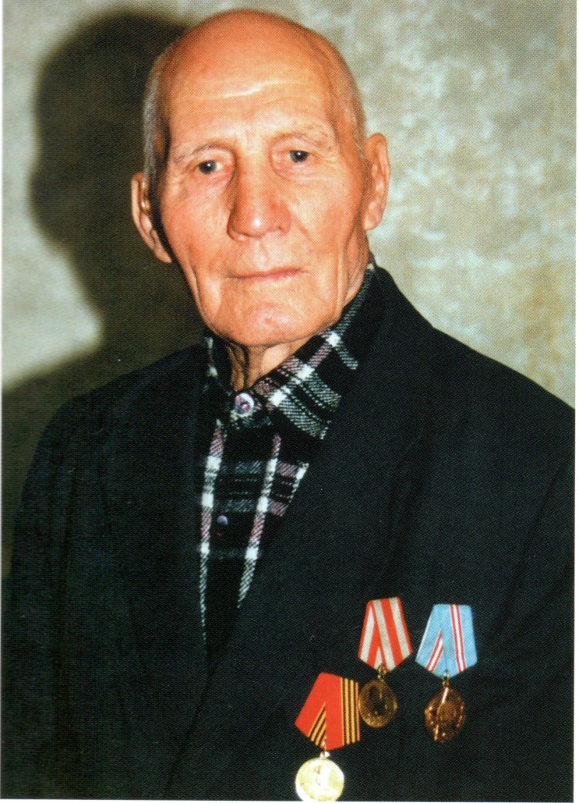
Военнопленные
Баев Иван Петрович
Книга поколений. Память о пережитом / Н.В. Павленко. – ОАО «Типография «Новости», 2005. С. 20.

Slide 22
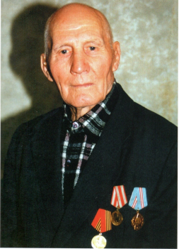
Баев Иван Петрович
В 1941 году И.П. Баев добровольно пошел на фронт, уволившись со службы в пожарной охране и аннулировав броню в военкомате.
Служил Иван Петрович при штабе, охранял офицеров, во время одного из боев попал в плен к немцам.
«Фрицы, так мы их называли, обращались с нами жестоко, заставляли работать в шахтах. У меня с самого начала была неотступная мысль: сбегу. Но как — не представлял себе. Нужен был напарник. И тут судьба послала мне друга. Новый пленный сам подошел ко мне и предложил бежать. Вместе мы рассмотрели все
возможные варианты и уже на следующий день, дождавшись темноты, выбрались за ограждение лагеря. Фрицы быстро обнаружили наше отсутствие и бросились в погоню. Можно было не сомневаться, что собаки найдут след, но тут на наше счастье пошел дождь, и собаки след потеряли. Это нас спасло.
Потом мы встретились с американцами. Вскоре нас в товарном вагоне отправили в Россию. Сначала мы доехали до польской границы. О том, что война закончилась, узнали от наших солдат, которых встретили по дороге. Часть пути до города Зордино шли пешком. Здесь мы некоторое время помогали местным жителям обмолачивать пшеницу и косить сено. Когда работу закончили, в товарных вагонах нас отправили домой».

Slide 23
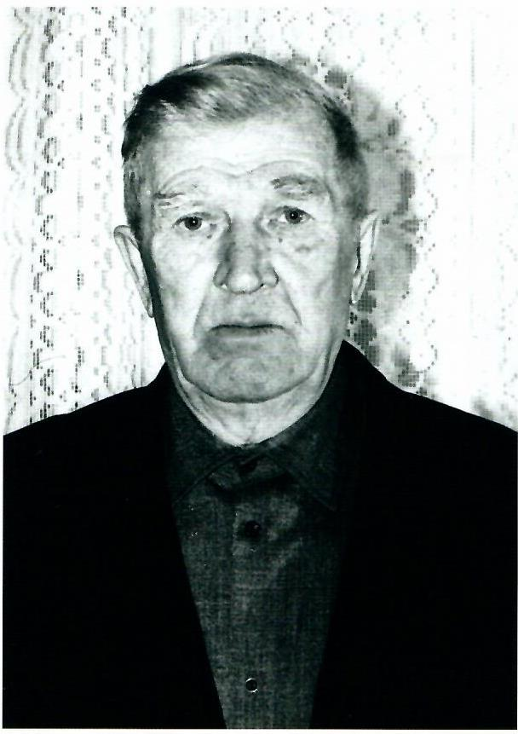
Военнопленные
Матвеев Александр Иванович
Книга поколений. Память о пережилом / Н.В. Павленко. – ОАО «Типография «Новости», 2005. С. 127.

Slide 24
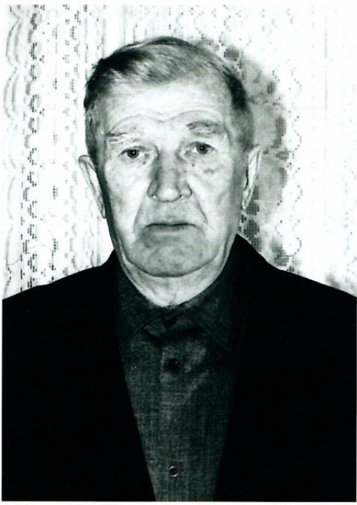
Матвеев Александр Иванович
Родился в 1913 году в селе Казанское Горьковской области. С 1935-го по 1939 год проходил срочную службу в 236-м полку Народного комиссариата внутренних дел. После окончания военного училища до июня 1941 года служил в Воронеже в 315-м стрелковом полку 19-й стрелковой дивизии. Принимал участие в боевых действиях в составе 24-й армии до октября 1941 года. Был тяжело ранен и попал в плен. В фашистской неволе находился до самого окончания войны. Награжден орденом Отечественной войны II степени.
В Нягань приехал в 1966 году. С момента образования Няганского леспромхоза и до выхода на пенсию работал в леспромхозе водителем.
Умер 22 ноября 1995 года.

Slide 25
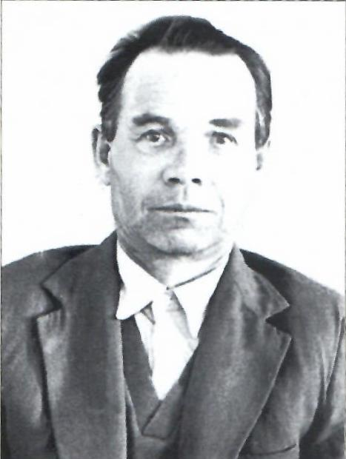
Военнопленные
Канаков Дмитрий Афанасьевич
Книга памяти Белоярского района /АУ Белоярского района «БИЦ «Квадрат», 2020. С. 51.

Slide 26
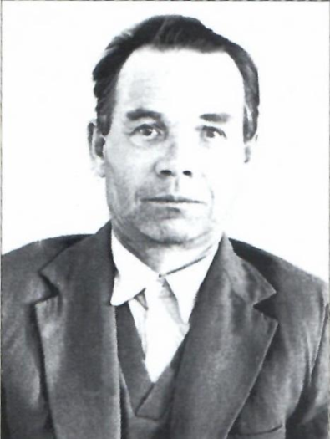
Канаков Дмитрий Афанасьевич
Участвовал в Великой Отечественной войне с 1941 по 1945 гг.
С 13 сентября 1941 года воевал под Ленинградом. В 1942 году был ранен под Старой Руссой и попал в плен, был увезён в Германию. Из плена освободили американцы и на Дунае передали красноармейцам.
Служил в разведроте.
Из воспоминаний:
«Фашисты подвергали военнопленных нечеловеческим истязаниям и унижениям. По прибытии в лагерь проводили «санобработку». Раздевали догола и поливали из шлангов ледяной водой. Особенно любили это делать зимой в сильный мороз. Узники лишались имён и
фамилий, каждому присваивался лагерный номер. Тяжелейшая работа, за каждую провинность - наказание. Тяжело об этом вспоминать, но говорить об этом надо для того, чтобы кошмары, перенесённые нашим поколением, больше не повторялись».

Slide 27
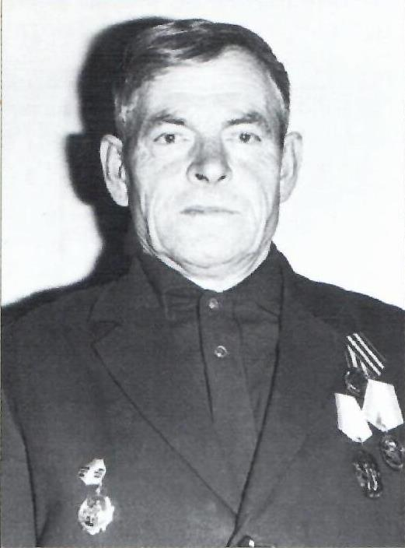
Военнопленные
Смердев Борис Александрович
Книга памяти Белоярского района /АУ Белоярского района «БИЦ «Квадрат», 2020. С. 85.

Slide 28
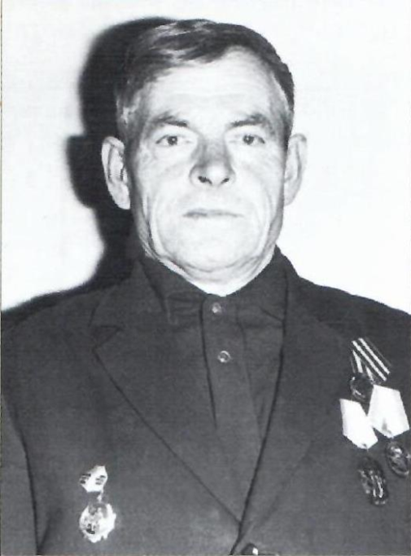
Смердев Борис Александрович
Призван из с. Полноват.
Служил в армии с 1939 года. Службу начал на Дальнем Востоке. Когда началась Великая Отечественная война, с Дальнего Востока был отправлен на Украину, в десантные войска.
В Житомире принял первый бой. В июле 1941 года попал в плен. Был освобождён в 1945 году.

Slide 29
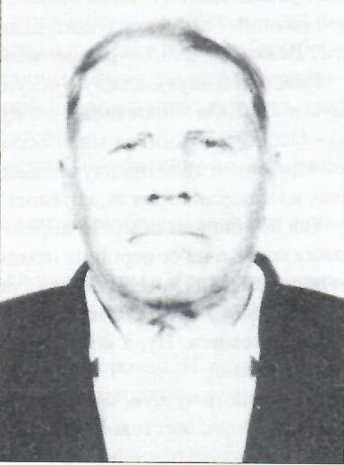
Военнопленные
Бабурин Тимофей Степанович
Книга памяти Белоярского района /АУ Белоярского района «БИЦ «Квадрат», 2020. С. 102.

Slide 30
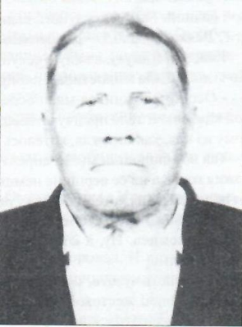
Бабурин Тимофей Степанович
Призван на фронт в 1941 году.
Начало Великой Отечественной войны застало Бабурина под Минском, на учениях. В первый день войны, 22 июня, насчитал он одиннадцать налётов фашистской авиации на город. Успели принять сообщение о приказе командования занять линию обороны. Завязался жестокий бой. Через несколько часов яростного боя стало ясно, что огневые позиции заняты врагом, и полк Бабурина попал в окружение.
Тимофею Степановичу не повезло. Нарвавшись на один из постов, тогда уже будучи командиром батареи, он попал в плен. В пересыльном лагере в городе Вязьма узнал, что фашисты отправляют военнопленных в Германию. И с той
поры в голове была только одна мысль: любой ценой остаться на родной земле. В один из пасмурных ноябрьских дней узников построили в колонну и отправили на железнодорожную станцию. В пути он совершил первый свой побег. Жажда жизни и свободы была сильнее страха смерти настолько, что он переплыл уже начавшую замерзать реку. Леденея на ночном морозце, добежал до ближайшей деревеньки.
Сколько же потом было таких побегов в его многострадальной жизни! Только на оккупированной территории далеко не уйдешь. Убегал из одного лагеря, попадал в другой. И так было до тех пор, пока Советская Армия не начала наступление. Военнопленных фашисты перебросили на территорию Латвии. Их умирало так много, что пришлось создавать похоронную команду. Тимофея Бабурина назначили старшим.
Весной 1945 года похоронную команду перебросили из Латвии под Кенигсберг, где ожидались тяжелые бои. Немцы укрепляли линию обороны. Пленных посылали на передний край копать траншеи для солдат Рейха.
В команде Тимофея были, в основном, пацаны 15-16 лет, не служившие в армии. Оставлять их на верную гибель он не мог. Учил, как обращаться с оружием, готовил к предстоящему побегу. Побег удался, кроме того, вывел тогда Бабурин из плена двадцать человек.

Slide 31
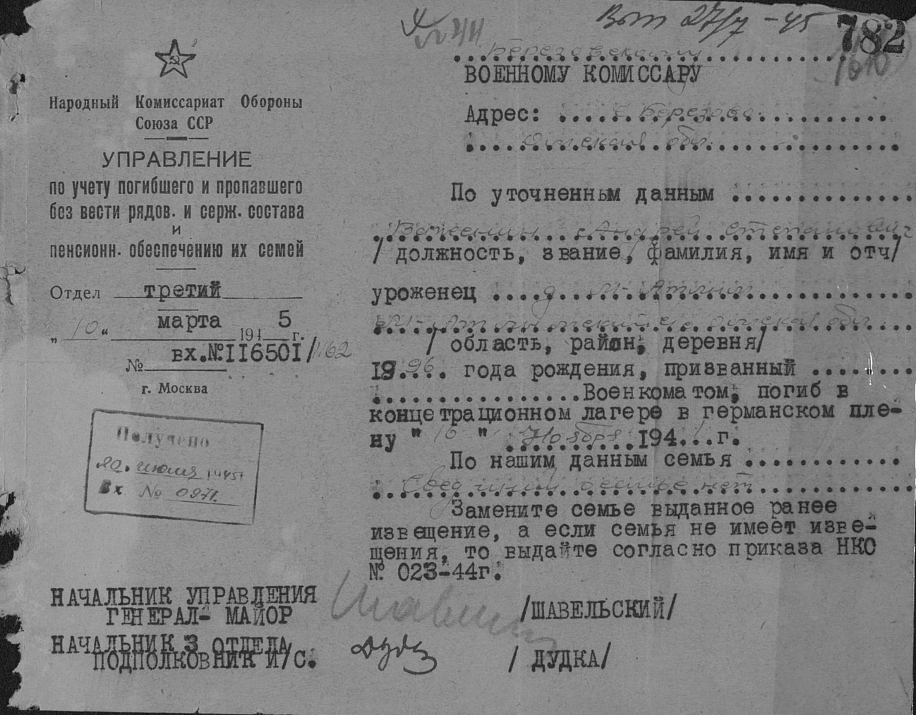
Военнопленные
Важенин Андрей Степанович
КУ «Государственный архив Югры». Ф.634. Оп.1-л. Д.33. Л. 782

Slide 32
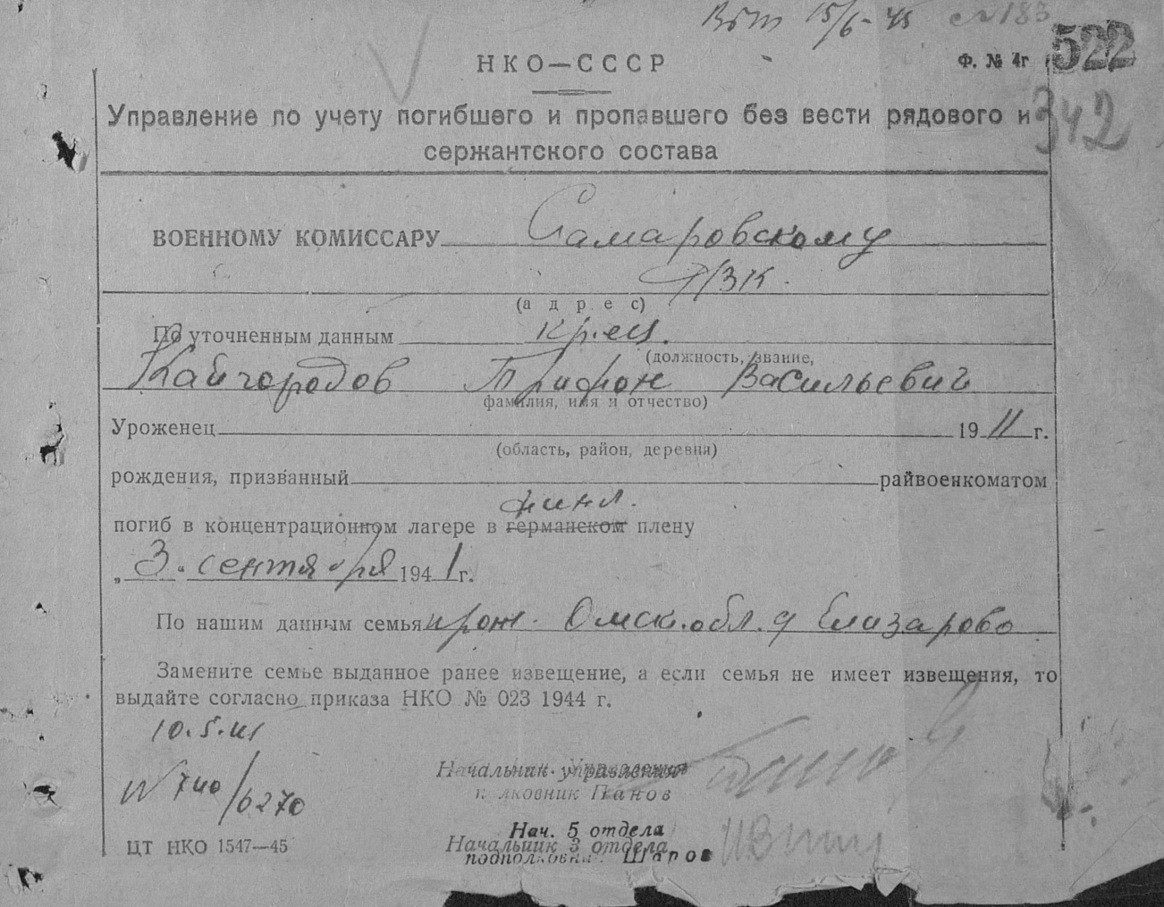
Военнопленные
Кайгородов Трифон Васильевич
КУ «Государственный архив Югры». Ф.634. Оп.1-л. Д.35. Л.342.

Slide 33
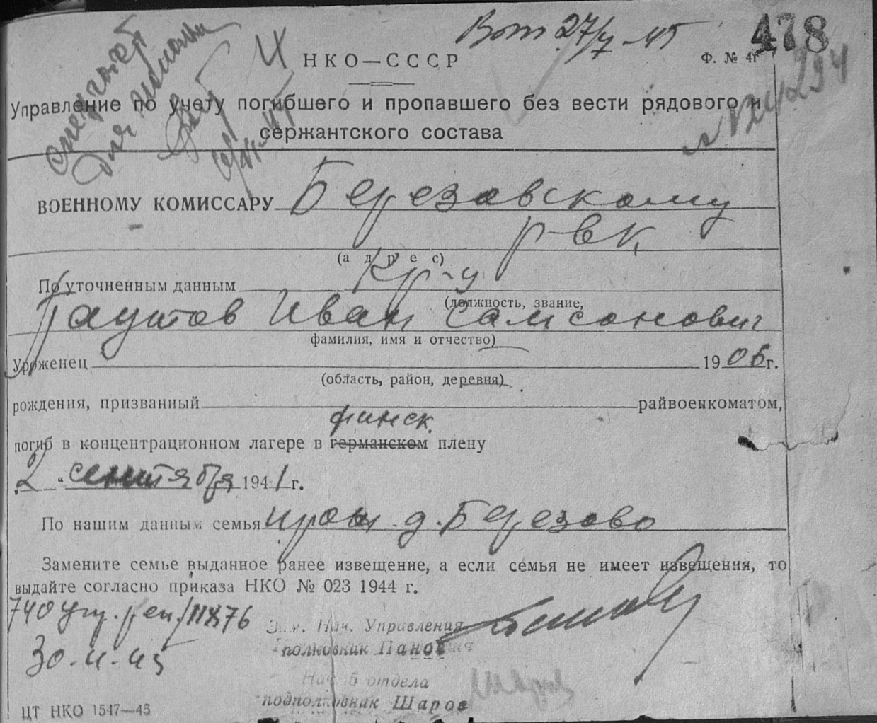
Военнопленные
Паутов Иван Самсонович
КУ «Государственный архив Югры». Ф.634. Оп.1-л. Д.39. Л.478.

Slide 34
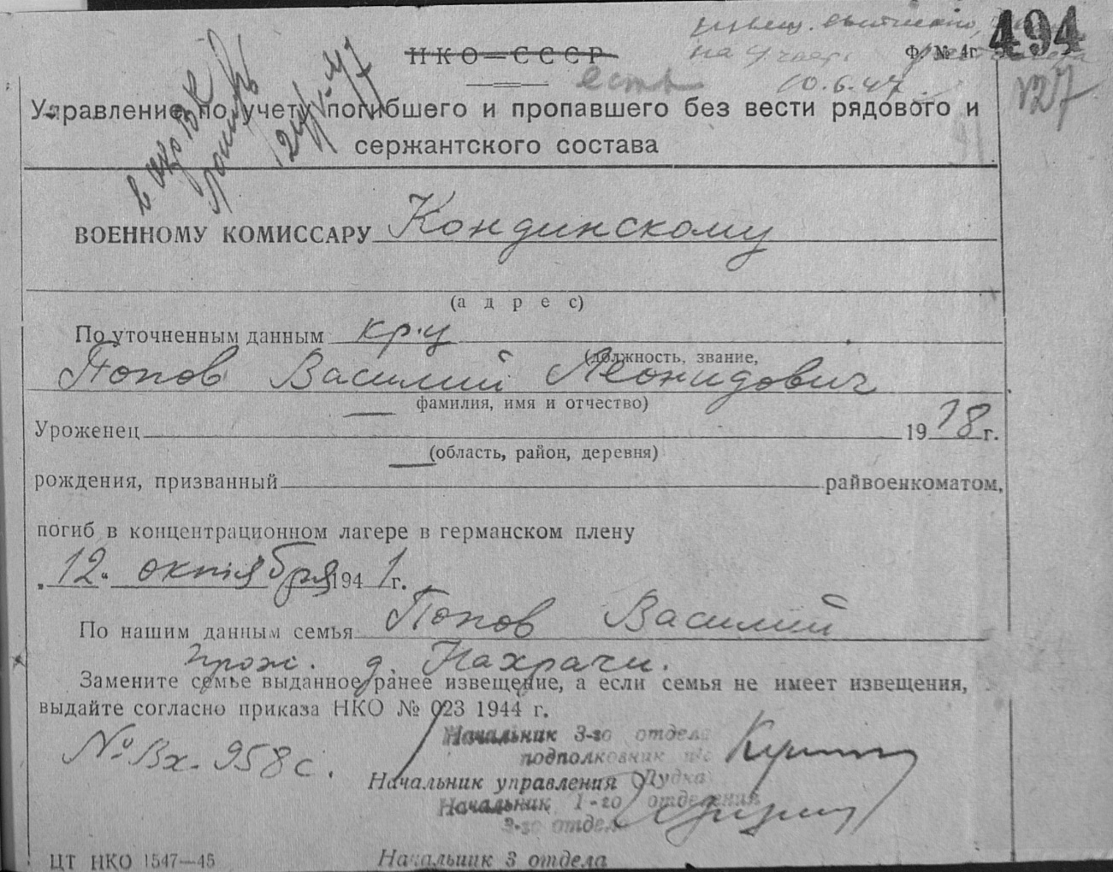
Военнопленные
Попов Василий Леонидович
КУ «Государственный архив Югры». Ф.634. Оп.1-л. Д.39. Л.494.

Slide 35
Военнопленные
Попов Василий Леонидович
КУ «Государственный архив Югры». Ф.634. Оп.1-л. Д.39. Л.494.

Slide 36
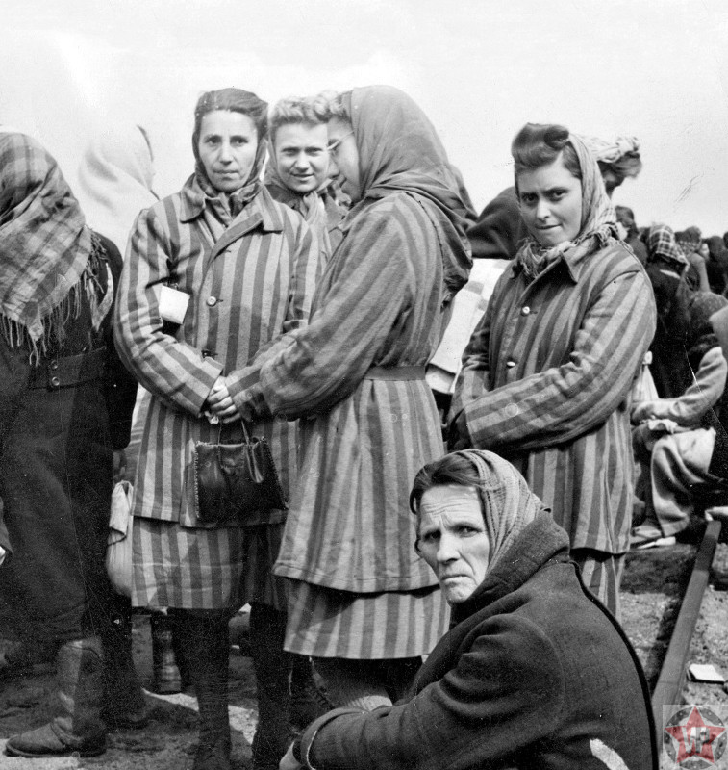
Мирное население
Женщины, освобожденные из концентрационного лагеря Равенсбрюк.
Источник: https://warspro.ru/velikaya-otechestvennaya-vojna/obshhie/kontslagerya-fashistskoj-germani

Slide 37
Мирное население
Кузьмич Евдокия Степановна
Муниципальное казенное учреждение «Муниципальный архив города Сургута»

Slide 38
Кузьмич Евдокия Степановна
В 1943 г. немцы начали угонять молодежь в Германию. Я надеялась, что меня не отправят на работы в Германию потому что после ранения, считалась инвалидом. В Германию угнали моего младшего брата, а 1 июня 1943 г. забрали и меня. Мне тогда было 21 год.
На станции под Харьковом нас посадили в товарный вагон. Вагон набили до отказа и отправили до Киева. Все это время еду не давали. В Киеве нас высадили из вагона и построили в очередь на получение хлеба. Выдали нам на дорогу по три булки хлеба. Хлеб был испечен из просяной шелухи. Его было невозможно есть – он сильно крошился. С этим пайком нас опять посадили в вагоны и повезли в Германию. Ехали почти больше недели. Привезли нас в город Ашаффенбург под Франкфуртом-на-Майне. Нас было 60 девушек, поселили нас в концлагере. Мы должны были работать. Утром за нами приходил богатый немец и уводил нашу группу девушек из 5 человек на свой завод. Наш лагерь был по соседству с лагерем для военнопленных. Три очень отважных и смелых девушки связались с военнопленными. Они вместе начали готовить подрывную деятельность. Вскоре на них кто-то донес. Утром нас выстроили возле барака, вывели из строя этих трех девушек и расстреляли на наших глазах. Нас оставшихся 57 человек на следующий день перегнали в другой концлагерь, который находился на окраине города. Там было много бараков, в которых были пленные разных национальностей: бельгийцы, французы, поляки и другие. Лагерь был окружен колючей проволокой в 2 ряда и в 3 метра выстой. В каждом бараке жило по 20 человек. Посередине барака стояла одна печка буржуйка. Мы спали на нарах, в три этажа. По утрам нас водили на работу и с работы уже под конвоем. Кормили утром перед работой: давали 150 грамм хлеба и 1 половник пареной брюквы. На заводе в обед давали баланду, суповую похлебку. Русских пленных кормили хуже всех. Многие умерли: кто от голода, кто от болезней, кто от непосильного труда.
Фашисты планировали всех заключенных до прихода советской армии уничтожить. Но, они не успели. 6 апреля 1945 г. нас освободили американские солдаты.

Slide 39
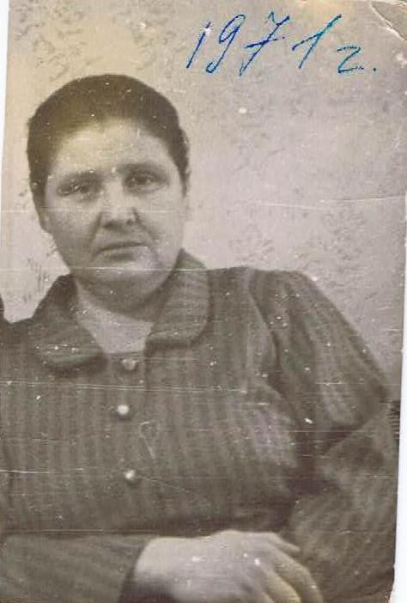
Мирное население
Никанова Мария Антоновна
Музей истории города Урай. УМ КП 6328_01

Slide 40
Никанова Мария Антоновна
Довезли нас до Бреста, там погнали в баню и на обработку от вшей. После бани опять в вагоны и повезли за Берлин. Дорогой заболели тифом и нас высадили, пригнали в бараки кирпичные, лагерь военнопленных, там они умирали как мухи. Поселили в бараки 2-х этажные, сплошные нары, на них матрацы из рогожи набиты бумагой и дали по солдатскому одеялу, которые блестели от мертвых гнид. Там мы держали карантин месяц. И после бани и обработки на машинах повезли в лагерь, «Бомлиц» там нас накормили и поселили в деревянные бараки и деревянные 2-х яростные кровати, там было тепло и светло, мы с того ада попали в рай, но только на вид. В том лагере нас тоже кормили: давали маленький тазик нечищеной картошки и такой же тазик баланды на 10 человек, кусочек хлеба, свекольной отжим и какая-то мука, не разобрать, или овес молотый, или ячмень больше похоже на опилки. А в новом лагере хлеб чистый и литр баланды на сутки. Весь лагерь был обнесен колючей проволокой. Кормили один раз в сутки. На работу ходили до поезда без охраны, но на груди носили OST только русские. На ногах деревянные колодки, спецовка как солдатские шинели, куртка и штаны.
Нас в лагере было всего русских 300 человек, а остальные иностранцы. Так я прожила в этом лагере, пока нас 9 апреля 1945 года не освободили англичане. Потом собрали всех русских в один деревянный лагерь. После освобождения приезжал лейтенант из Ленинграда и вел беседу, может, кто поедет морем домой или будете ждать победу, но через моря никто не согласился. Сделали перепись всего лагеря. Мы там прожили до 25 мая. А 25 мая нас посажали в машины и повезли до Эльбы. Там расселили по баракам, видно, офицерским, мы пробыли там сутки, потом пешком перешли мост, нас пересчитали, вещи погрузили на машины и одного сопровождающего, а мы пошли пешком. Нас поместили в скотские сараи, переписали и сказали, чтоб у жителей не брать ни крошки, кто что тронет - расстрел. Мы ведь были изменники Родины. И мы в этих сараях провалялись недели две. После наши вещи погрузили на повозки, а мы пешком, и привезли нас в деревянные клопятники, койки железные кипели клопами. С этого лагеря мужчин забрали неизвестно куда и погнали пешком. Как потом муж рассказывал, на уборку урожая. А нас, женщин, недели через три погрузили в товарные вагоны по областям и повезли в Россию.
.

Slide 41
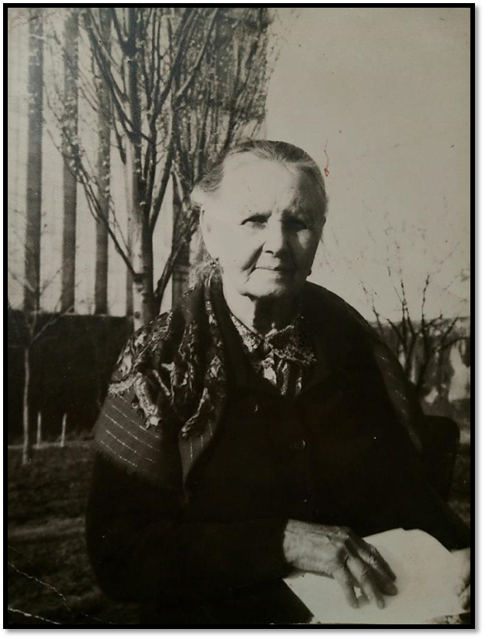
Мирное население
Олейник Степанида Ивановна
Из работы Скрябиной Юлии "Великая Отечественная Война в судьбе моей семьи". Отдел документационного и архивного обеспечения администрации города Югорска.

Slide 42
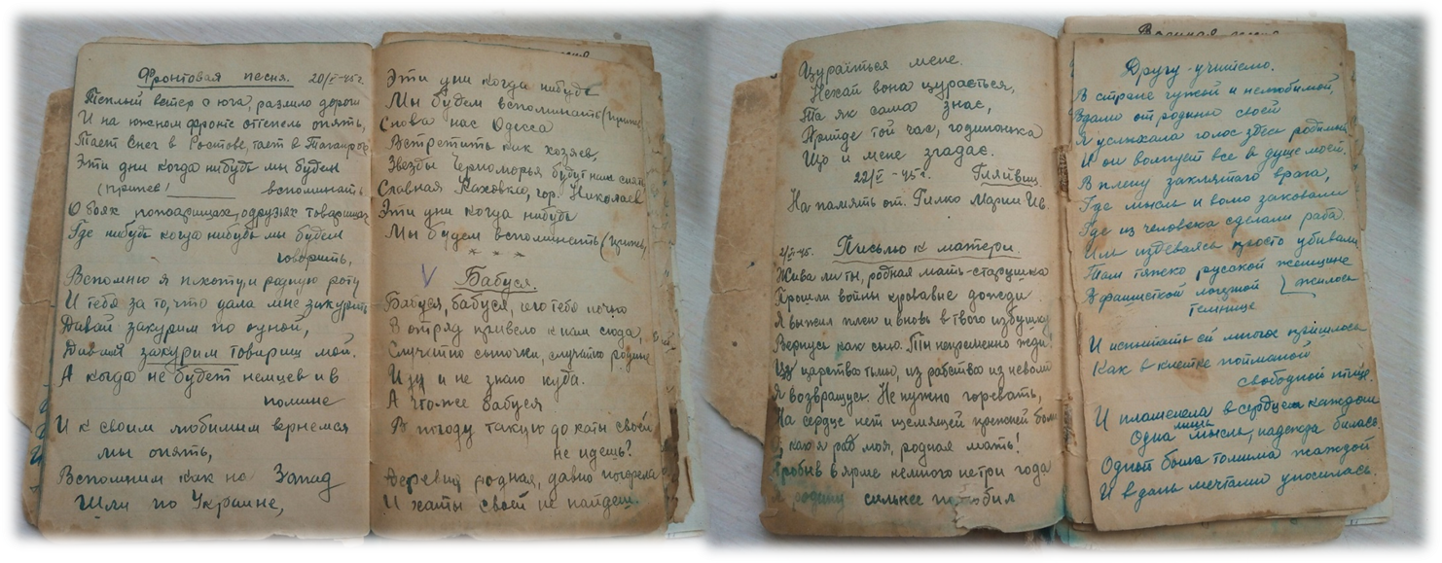
Олейник Степанида Ивановна
Из работы Скрябиной Юлии "Великая Отечественная Война в судьбе моей семьи".​ Отдел документационного и архивного обеспечения администрации города Югорска.​
Чтобы не сойти с ума от зверских нацистских пыток, от непосильного труда и болезней, царивших на территории лагеря, заключенные вспоминали свою родину, свои родные песни и стихи. Эти песни были записаны Степанидой Ивановной в маленький блокнот, который прилагался к дневнику

Slide 43
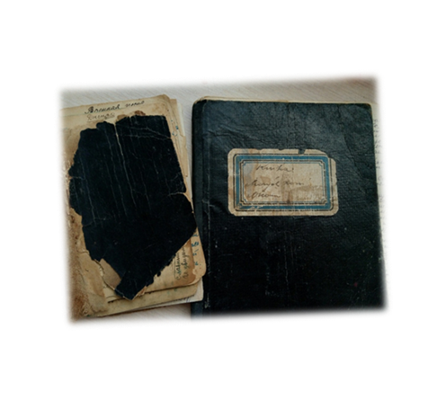
Олейник Степанида Ивановна
Была арестована немецкими солдатами в августе 1943 года за связь с партизанами.
После ареста ее отправили в концлагерь Шталаг 338 на территории Днепропетровской области. С этого лагеря началось то, что невозможно увидеть в самых жутких фильмах ужасов.
Степанида Ивановна прошла через 7 концентрационных лагерей Третьего Рейха, среди которых были те, чьи названия печально известны многим: Бухенвальд, Майданек, Освенцим.
Из личного дневника: 14 апреля 1944г. Ночь. Нас привезли с Майданека. Поезд остановился, открывают дверь. Зарево. Кругом проволока и вышки, бараки - целый город. Спереди по обе стороны дороги высокие трубы, из которых валит густой, черный дым и иногда вырывается огонь. Это крематории, в которых день и ночь жгли людей. Ночь в каком-то здании, сильно болит голова, все голодные и измученные тяжелой дорогой. Утром строят и ведут по направлению к крематорию. Мы первые. Я, Юля Макарова и Наташа Сокуренко.... Юля говорит: Давайте идти ровно, не склоним голов перед врагами, мы коммунисты. И мы идем ровно, не показывая врагам, что нам страшно.
Вдоль барака напротив лежат мёртвые из нашего транспорта, но есть и живые. Все раздеты и посыпаны хлоркой, которая разъедает возле глаз, рта и носа, пузырилась розовая от крови пена. А они просили пить, и никто не мог облегчить эти последние страдания людей, кругом ходили немцы с овчарками. Да и не во что было взять хотя бы зеленой воды с канавы. Строят по одному, ведут в барак, где сидят с левой стороны девушки и накалывают нам на левую руку номер тушью. Немка следит, чтобы никто не выдавливал тушь. Мой номер 77842. Еще в бане у меня разболелся желудок, которым я была больна еще в Майданеке...Я лежала на цементном полу до утра...И вот меня отвели на аппель и сразу же в ревир.
Из личного дневника Степаниды Ивановны.
Отдел документационного и архивного обеспечения
администрации города Югорска.

Slide 44
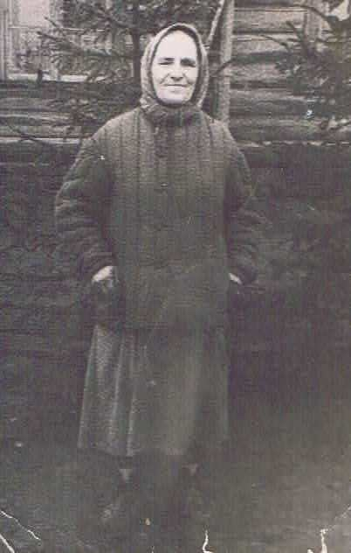
Мирное население
Павленко Роза Иосифовна
Музей истории города Урай.

Slide 45
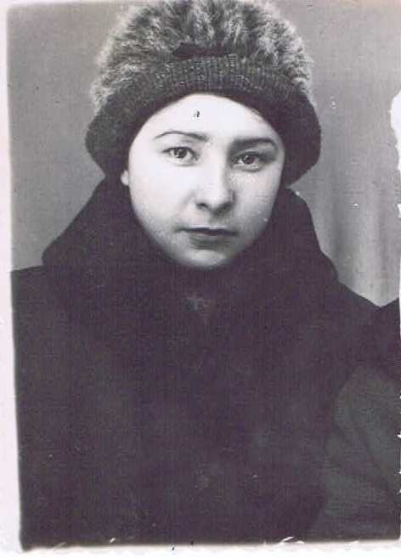
Мирное население
Павленко Галина Терентьевна
Музей истории города Урай.

Slide 46
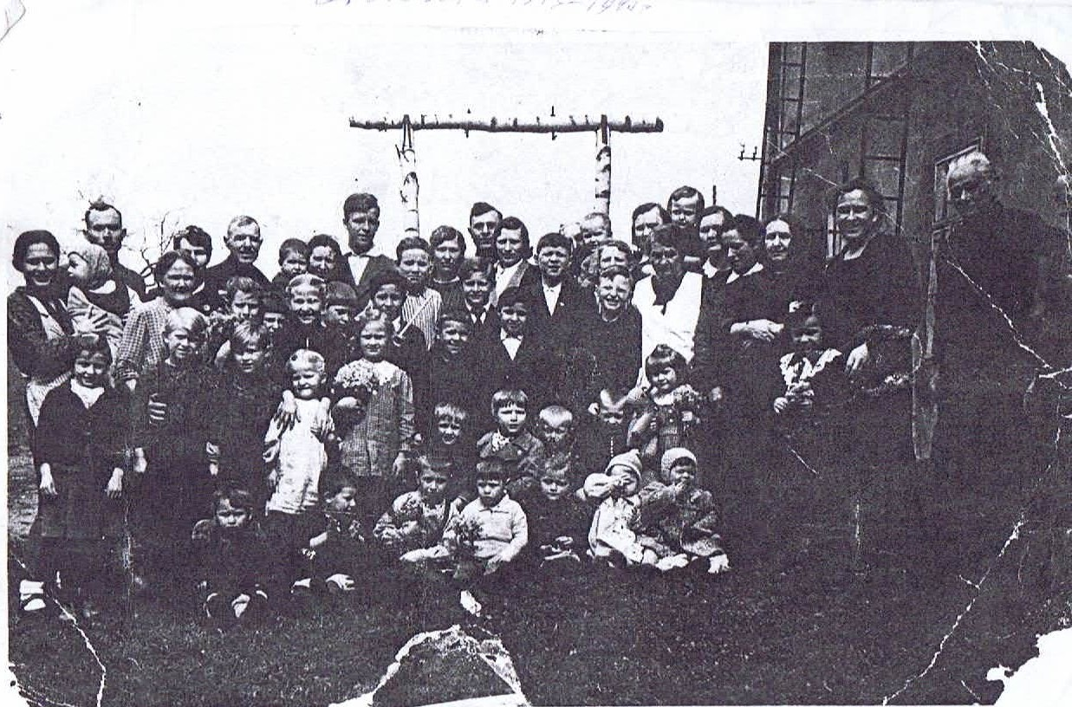
Семья Павленко
Павленко Терентий Михайлович, 1892 года рождения, после начала Великой Отечественной войны был сразу же мобилизован. Уже к началу осени 1941 года Запорожье было оккупировано. Жена Терентия Михайловича Павленко Роза Иосифовна в 1943 году вместе с дочерями Елизаветой, Галиной и Аллой была вывезена в Германию из села Ефремовка Акимовского района Запорожской области. Находилась вместе с дочерями в Чехословакии на территории Третьего Рейха в лагере в с.Винденау до конца войны. Павленко Елизавета Терентьевна, 1926 года рождения, работала у хозяина на фабрике по пошиву платьев, на пекарне с 14 сентября 1943 года и до конца войны. После окончания Великой Отечественной войны Роза Иосифовна вернулась в Запорожскую область. Как лицо немецкой национальности на основании Указа Президиума Верховного Совета СССР от 21 февраля 1948 года была выселена из Запорожской области и переселена в Самаровский район Тюменской
области, где находилась на спецпоселении с 18 февраля 1948 года по 22 июня 1955 года. В 1955 году Роза Иосифовна после проживания на севере в течение 7 лет была освобождена на основании решения Акимовского райсовета Запорожской области. Была реабилитирована только в 1991 году на основании статьи 3 Закона Украинской ССР от 17 апреля 1991 года «О реабилитации жертв политических репрессий на Украине».
Музей истории города Урай.

Slide 47
Семья Павленко
Пленные в концлагере Германии 1945г. Музей истории города Урай.

Slide 48
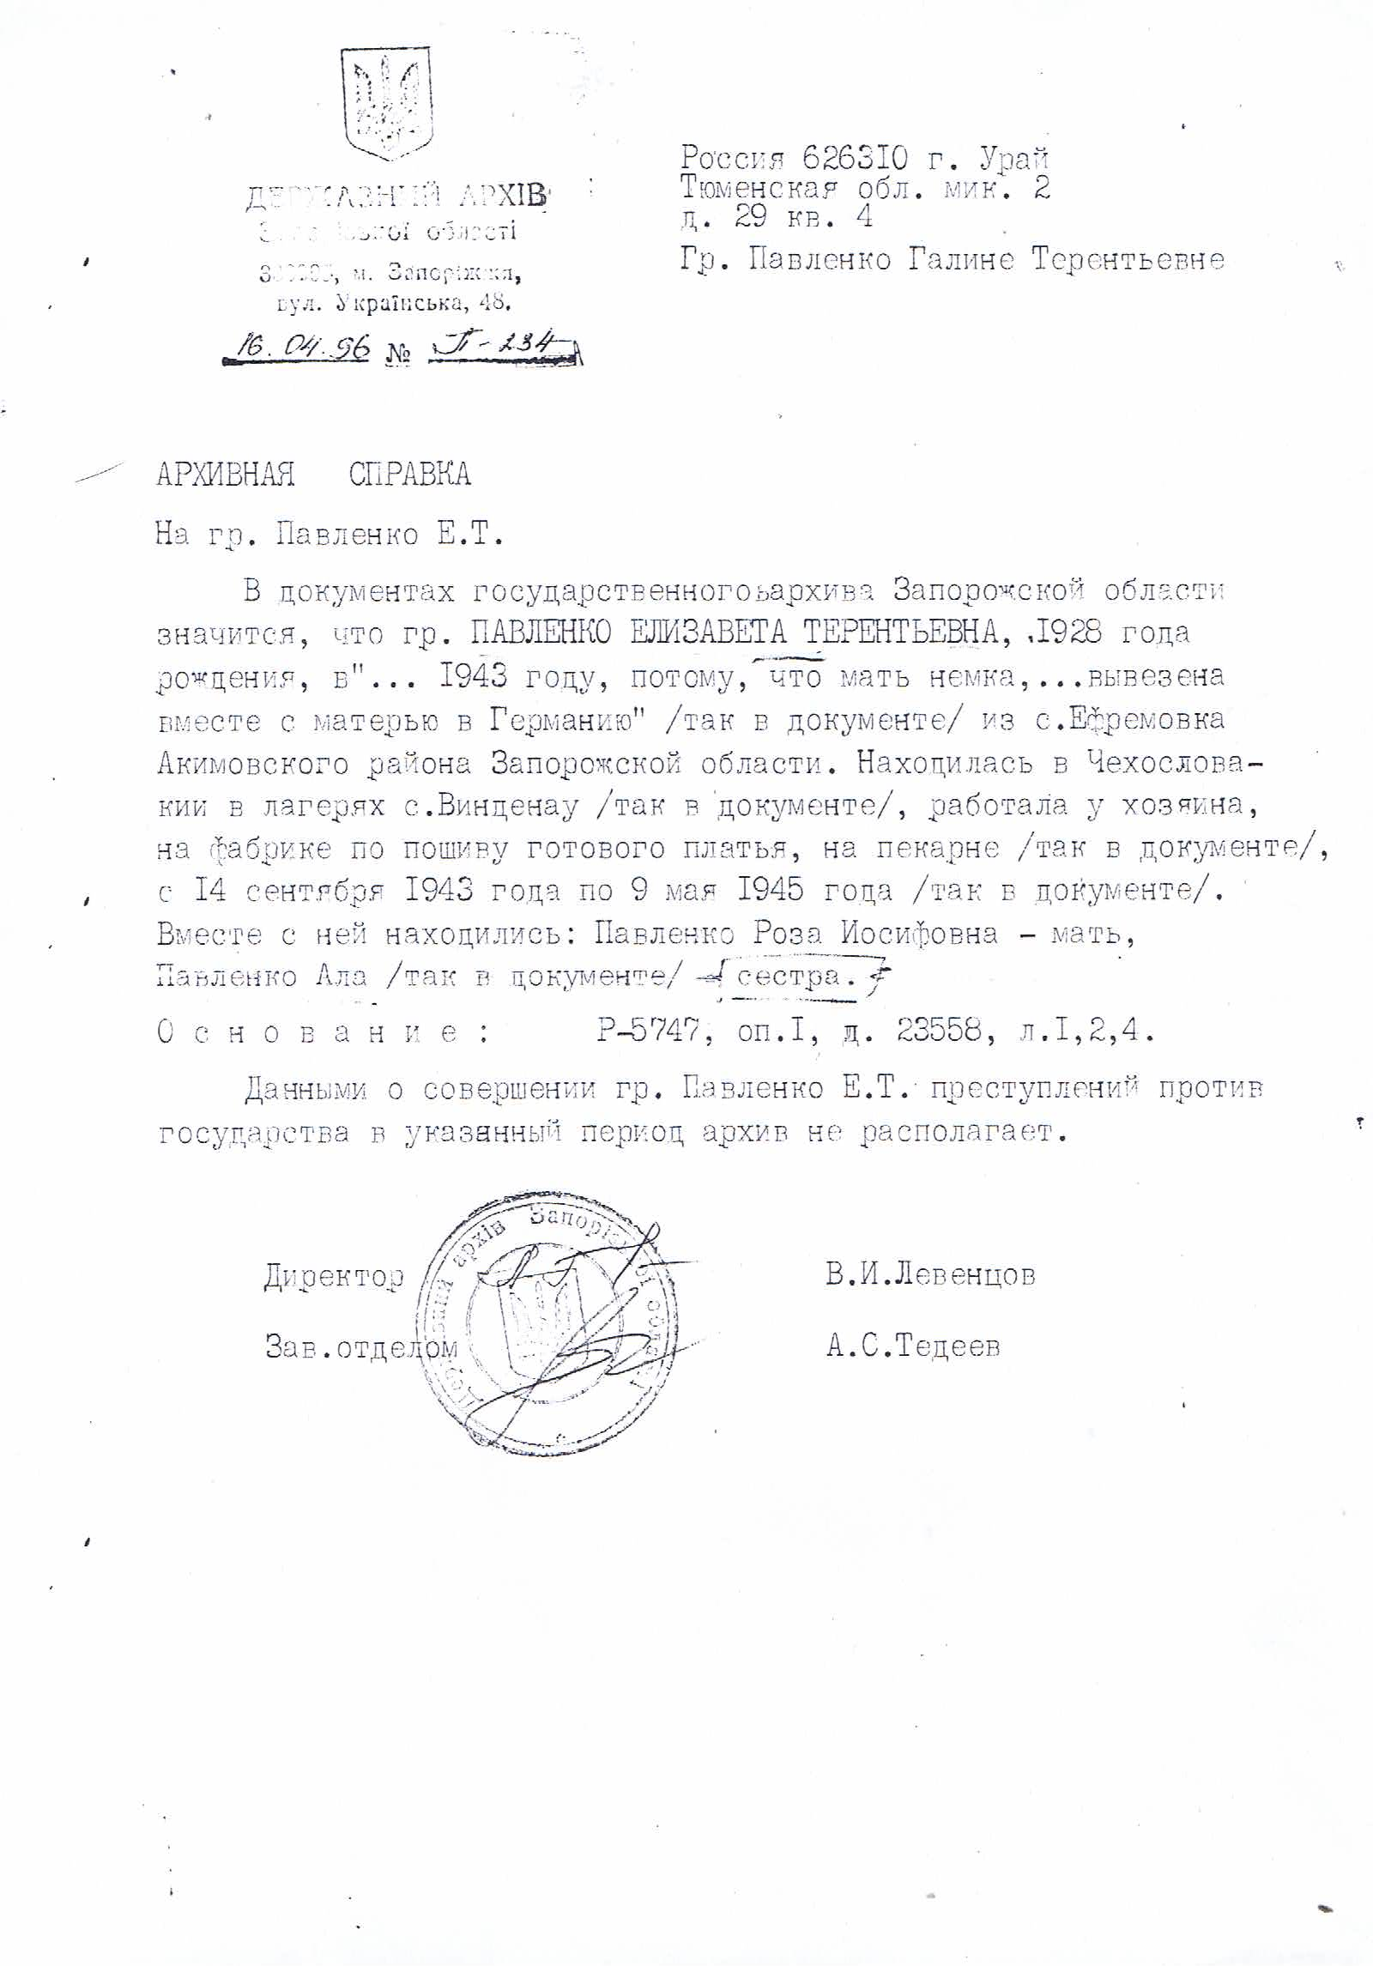
Семья Павленко
Архивная справка на гражданку Павленко Е.Т. из архива Запорожской области. 1996 год.
Музей истории города Урай.

Slide 49
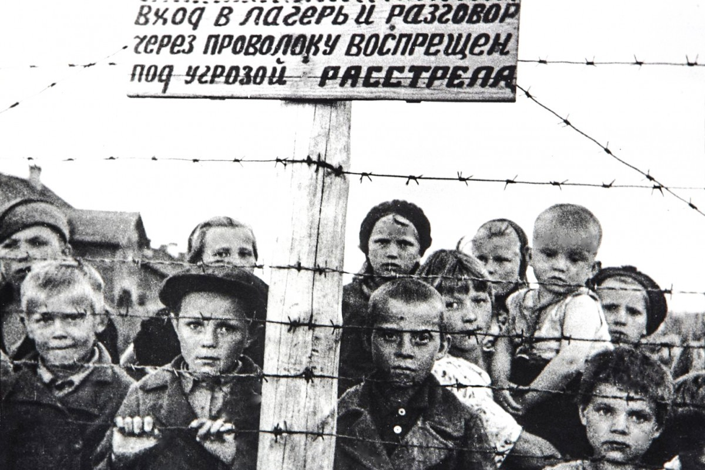
Несовершеннолетние узники
Дети за решеткой концлагеря
Источник: http://rk.karelia.ru/special-projects/uchenyj-sovet/o-dvuh-petrozavodskah/

Slide 50
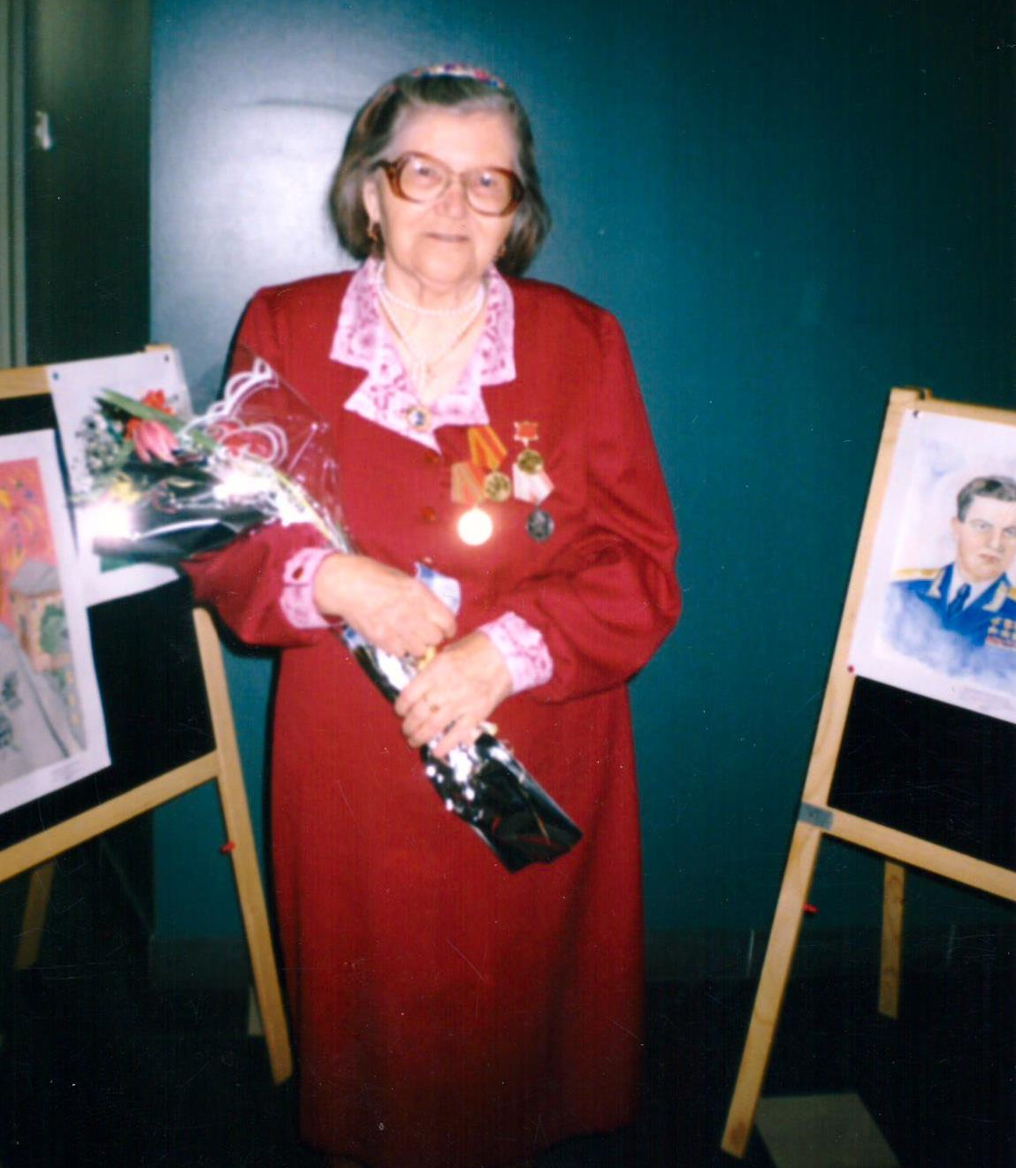
Несовершеннолетние узники
Емельянова Екатерина Климовна
Муниципальное казенное учреждение «Муниципальный архив города Сургута»

Slide 51
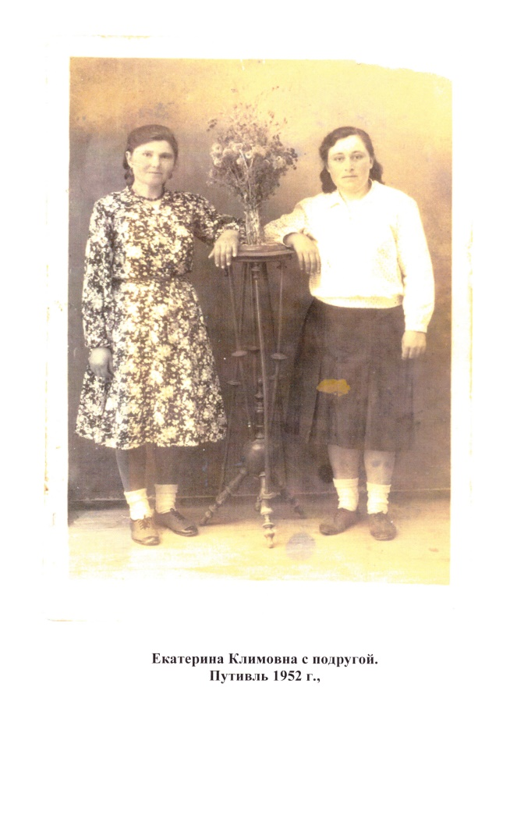
Емельянова Екатерина Климовна
В Конотопе, собрали всю молодежь, которую немцы отправляли в Германию. Меня отправили в концлагерь. Он находился в лесу и был обнесен колючей проволокой. Жили в бараке. Барак – это однодосчатый сарай, в котором было 3 нары. Дали деревянную обувь, именуемую как «schuli». При лагере была столовая. Кормили баландой: соединение травы и воды. Работала на заводе, который находился далеко от лагеря. Комендант завода – «frau «Furrer» по пустякам нас била плеткой. Однажды мы решили убежать. Мы бежали ночью. По дороге нам встретился русский парень. Он привел нас к bauerу и вкусно накормил. Его хозяин куда-то позвонил. Нас отправили в лагерь, где теперь мы делали колеса: под пресс укладывали железные полосы и вытаскивали колеса. И мы снова с Таней решили бежать по старому лазу. Шли ночью, а днем прятались. Как-то раз увидели селение. Позвонили в одну дверь, которую нам открыла немка и спросила, что нам надо и откуда мы. Нас повезли в тюрьму. Бросили нас в камеру, которая находилась на нижнем этаже подвала. Через пару дней нас отправили к той же frau «Furrer». Мы так этому обрадовались. Работали по 2 смены по 12 часов в день с 8 до 8 часов. Нас освободили два американских солдата и один русский. Они спросили о том где хозяйка. А мы боимся отвечать, боимся, что нас повесят немцы. Но они нас успокоили и сказали, что война закончилась.
Муниципальное казенное учреждение «Муниципальный архив города Сургута»

Slide 52
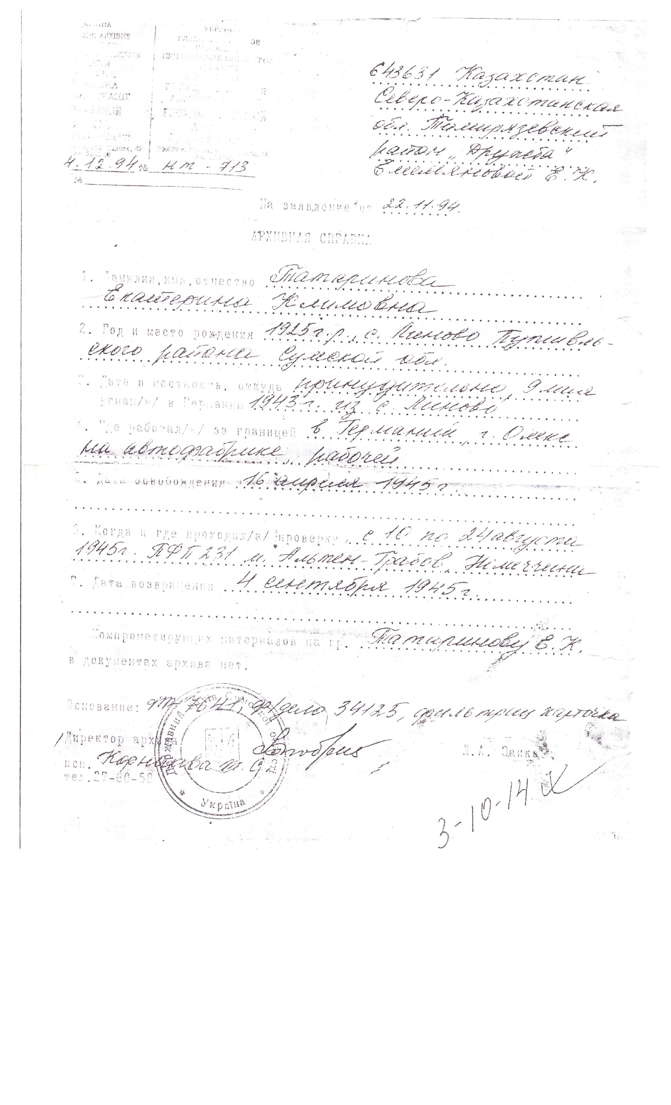
Емельянова Екатерина Климовна
Муниципальное казенное учреждение «Муниципальный архив города Сургута»

Slide 53
Несовершеннолетние узники
Черногод Василий Иванович
Муниципальное казенное учреждение «Муниципальный архив города Сургута»

Slide 54
Черногод Василий Иванович
Через 7 дней как началась война немцы были в нашей деревне. Немцы согнали всех мужчин на площади. Построили. Сказали, чтоб матери, жены нам принесли еду, одежду. И нас погнали. К вечеру нас всех загнали в один дом. Набили нас так и можно было поднять ноги и висеть на плечах. Утром погнал в Хмельницкий, тогда назывался Проскуров. там ночевали в сарае, а дальше был лагерь военнопленных. Нас не кормили, не поили. Продержали там где-то около недели. Нас погрузили в вагоны и отправили Любек, в концлагерь Майданек. В Майданек. где люди были как тени и всюду были горы человеческих костей. Мы были никто: у нас не было ни имени, ни фамилии. Только номера были. Мой номер был 94422. За колючей проволокой стояли отдельные бараки. Это был настоящий концлагерь. На руки лопатой дали жидкое мыло, дав каждому по спине плеткой, нас отправили мыться. Где-то с месяц нас там держали. Потом нас распределили по обычным лагерям. Я работал на механическо-литейном заводе, обтачивал неровности на деталях после литья. Нам каждому на сутки давали литр кофе - это был ячмень пережжённый, 30 грамм колбасы, 30 грамм хлеба, маргарин и баланда из брюквы. Прошел месяц как я был в лагере. Утром нас вели на работу на завод, который находился на окраине города. Около ворот открытая калитка и нырнул в нее. Прошел почти 200 километров. И уже когда дошел до Берлинген меня сдали гитлерюнген. А дальше были допросы и побои. Опять отправили концлагерь. В концлагере снова был избит и брошен в барак, напротив которого стоял крематорий. Меня спас врач, чех по национальности, взяв меня на строительство бомбоубежищ. Когда строили бомбоубежища в горе, меня стали хоть чуть-чуть кормить. Нас кормили супом. Почему кормили? Потому что война кончалась и шла уже собственно на немецких землях. Наш концлагерь освободили американские войска. Почти 4,5 месяца лечился от дистрофии в американском госпитале. Однажды утром нам дали продукты, погрузили на американские машины и повезли в пограничный лагерь около Франкфурт-на-Майне. Там на мосту состоялась передача от американских солдат советских узников концлагеря. Это был самый радостный день в моей жизни.

Slide 55
Несовершеннолетние узники
Виноградова Александра Николаевна
Архивный отдел администрации Белоярского района. Ф.ФОТО, Оп.1, Д.1720.

Slide 56
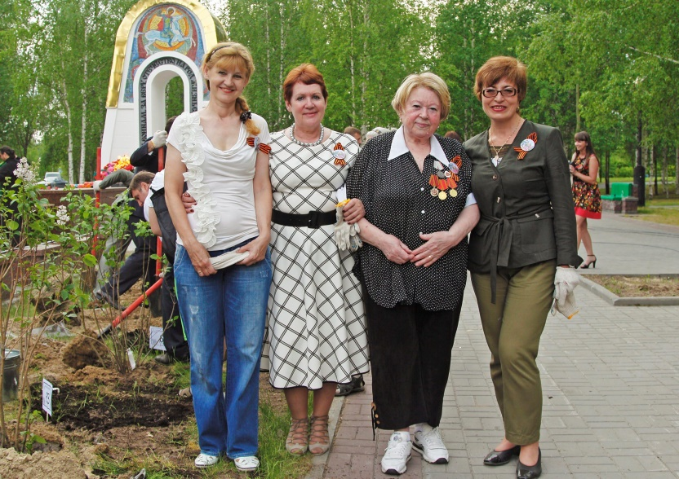
Виноградова Александра Николаевна
Александре Николаевне Виноградовой повезло, она осталась жива. Именно их семья прошла все муки ада в Ржевском лагере военнопленных. Мать, двух братьев и её немцы два года держали в застенках лагеря. Было тогда Александре Николаевне всего четыре года.
...Одно воспоминание есть у меня о концлагере. Жили мы в амбаре, в котором была сложена большая русская печка. И нас, малышей, на неё садили. Она огорожена была до самого потолка досками, между которыми были щели. Однажды за столом сидели немцы. На печи сушились
Колосья ржи. Однажды за столом сидели немцы. На печи сушились колосья ржи. Брат научил меня взять горсть зернышек и бросить в дядек. Я так и сделала, но они не заметили. Тогда я нагребла в свою ладошку пополней зерна и с силой бросила в них. Немец рассвирепел, вытащил нас с печки и стал бить железными цепями. После этого у меня сильно болела нога. Её мне перевязали и все - какие тогда были условия, никто и внимания не обращал. Только спустя годы, делая рентгеновский снимок ноги, доктор сказал, что у меня когда-то был перелом”.

Slide 57
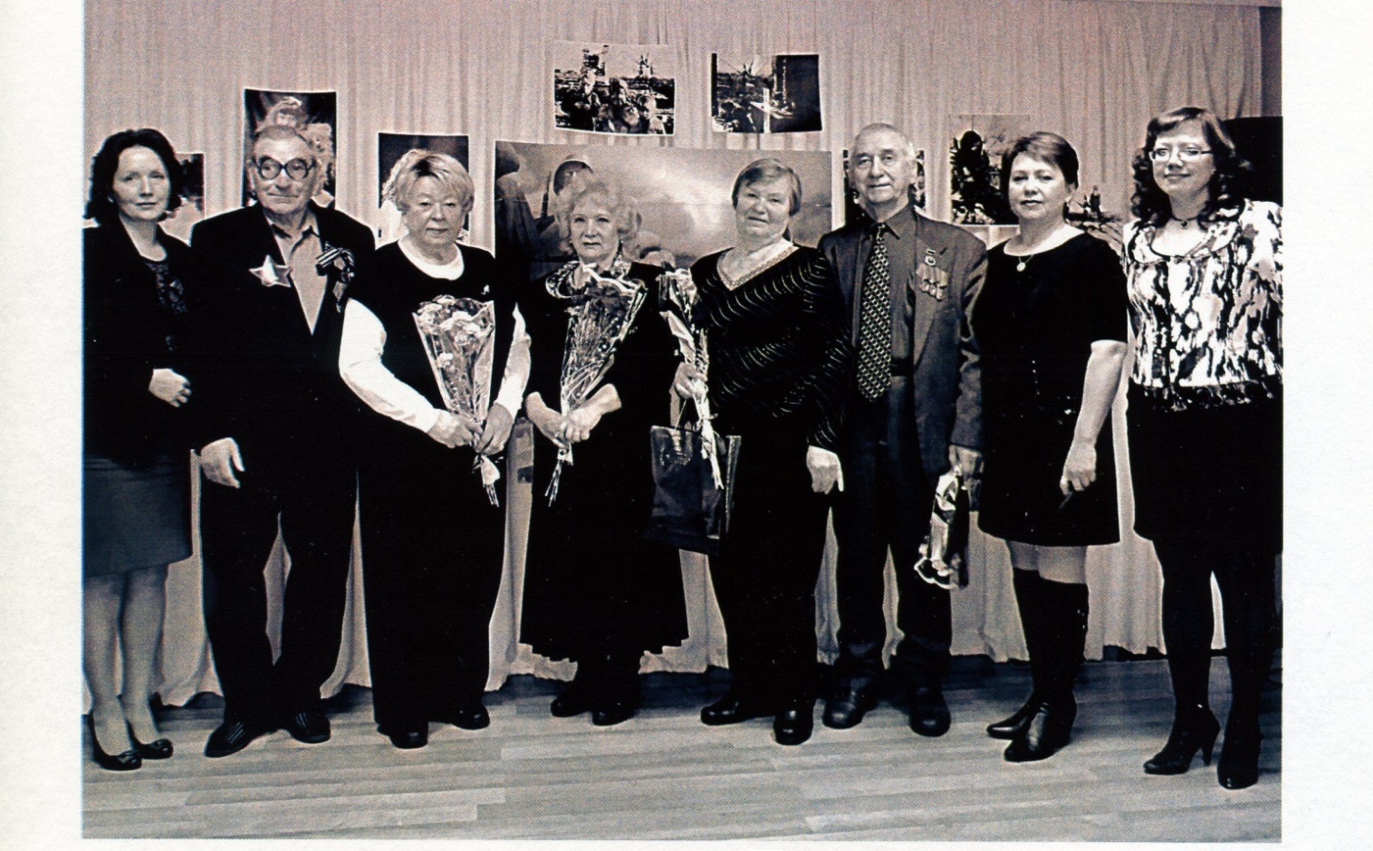
Виноградова Александра Николаевна
Архивный отдел администрации Белоярского района. Ф.ФОТО, Оп.1, Д.926, Л.9_Марина Александровна Мулюкова – директор Комплексного центра социального обслуживания населения «Милосердие», Иван Михайлович Смирнов, Александра Николаевна Виноградова (слева направо) - бывшие несовершеннолетние узники фашистских лагерей на встрече в комплексном центре «Милосердие»

Slide 58
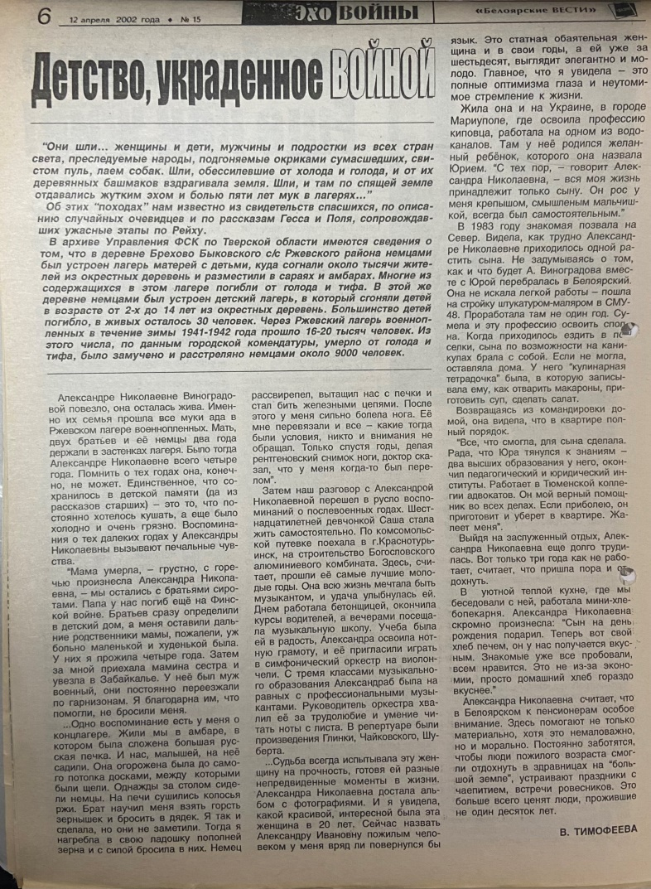
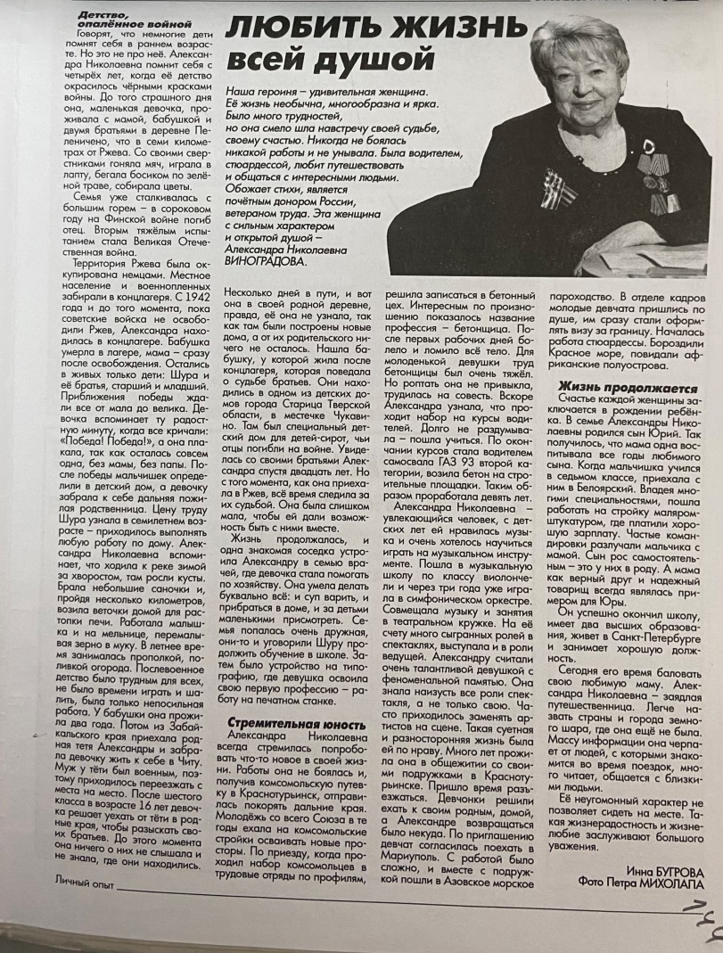
Виноградова Александра Николаевна
Архивный отдел администрации Белоярского района. Ф.44.оп.3д. 20 л.94 (оборот)
Архивный отдел администрации Белоярского района. Ф.44.оп.3д.52 л.144

Slide 59
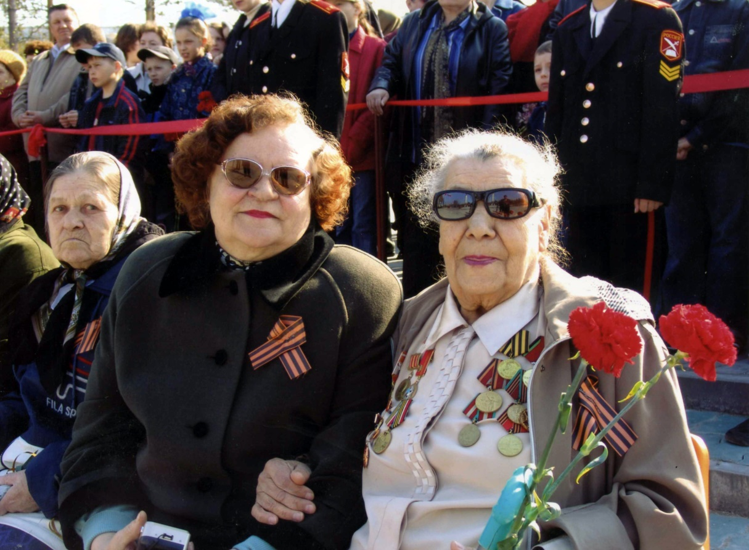
Несовершеннолетние узники
Ракецкая Алина Дмитриевна
Архивный отдел администрации города Нягани. Фотофонд.Оп.2.Д. 3789. Мария Дмитриевна Будучева- ветеран ВОВ, Алина Владимировна Ракецкая - малолетний узник фашистских лагерей, Титова Серафима Павловна - ветеран ВОВ 2006 г. Нягань (слева-направо)

Slide 60
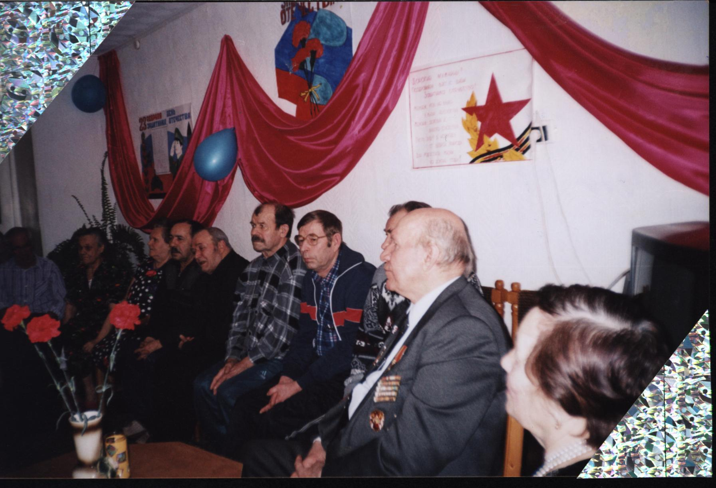
Несовершеннолетние узники
Ивасько Михаил Михайлович
Архивный отдел управления по организации деятельности администрации Советского района. Награждение бывших узников фашистских концлагерей медалью «60-летие Победы в Великой Отечественной войне 1941-1945 гг.», 11.05.2005

Slide 61
Ивасько Михаил Михайлович
Моя мать - Ивасько Ульяна Платоновна, 1924 года рождения, - уроженка Киевской области. Немцы, оккупировав Украинскую территорию, часто устраивали облавы среди мирного населения и эшелонами отправляли на Запад в концлагеря. В декабре 1943 года постигла эта участь и беременную Ульяну. Её вместе с односельчанами угнали сначала в Германию, а потом переправили в концлагерь г. Люксембурга.
Непосильное бремя тягот и страданий обрушилось на заключенных. Барак, нары, холод, пронизывающий до самых
костей. Кормили один раз в день какой-то баландой, от которой болел и вздувался живот. А часто бегающих по нужде пленных, эсесовцы просто забивали насмерть палками. «Добрые» немцы уводили девушек мыть чаны, а сами, издеваясь и хохоча, заставляли вылизывать посуду языками так, что мыть потом ее и не надо было. Силы были на исходе, но мать терпела. Она чувствовала слабый, еще еле уловимый только ей одной, стук бьющегося под сердцем ребенка. Слух о близкой Победе, прошедший в концлагере весной 1944 года, придал силы беременной женщине.
С утра до позднего вечера, -продолжал свой рассказ дедушка, - пока моя мама была на работе, я находился в чемодане под дощатым полом. Перед уходом на завод она клала мне в рот жеваный черный хлеб, замотанный в тряпочку. Я был очень слаб и страшен: кости, обтянутые кожей и большая голова с впалыми глазами. Матери было нелегко, но она делала все для того, чтобы я жил. Очень часто днем в барак заходили немцы. Услышав писк ребенка, они без промедления стреляли прямо в пол. Может быть, инстинктивно чувствуя опасность, я никогда не плакал. Это врожденное спокойствие, наверное, и спасло мне жизнь.

Slide 62
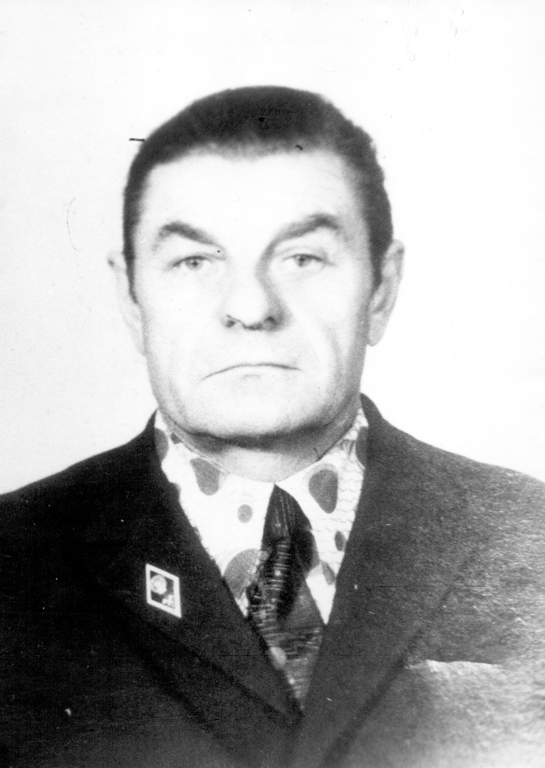
Несовершеннолетние узники
Жук Николай Павлович
Архивный отдел администрации города Нягани. Николай Павлович Жук, портрет, г.Нягань, 1989 год

Slide 63
Жук Николай Павлович
1943 год. Место действия - Житомирская область на Украине, оккупированной фашистскими захватчиками. Кто-то из односельчан донес в полицию о связях 12-летнего Николая и его отца - Павла Федоровича с партизанами. 22 декабря 1943 года отца и сына арестовали, но не смогли от них добиться правды. И вот в числе других невольников поезд увез их в Германию, в концлагерь, который расположен в местечке Эссен. Узники строили 2-х и 3-х этажные жилые дома или же под усиленным конвоем автоматчиков разгружали грузы, пришедшие в адрес городка.
Среди взрослых мужчин Николай был единственным ребенком и, конечно, труднее переносил изнуряющую лагерную житуху. В феврале 1944 года отца
Николая не стало. И остался Николай один на один со своей судьбой без отцовской поддержки. Обитатели лагеря как могли заботились о парнишке. И даже среди немцев были добросердечные, милосердные люди. Некоторые делали бутербродики и бросали под ноги или же клали сбоку на тротуар бредущим на работу или с работы узникам.
С открытием второго фронта лагерь перебросили в Магдебург. Американская авиация превратила его в груду развалин. Узников заставляли разбирать завалы и расчищать дороги.
И вот наступило 28 апреля 1945 года. Николай, в числе других узников, был освобожден американскими войсками.
Советских военнопленных, среди них и Николая, американцы переправили через Эльбу к русским. После многочисленных проверок и комиссий большинство измученных людей отправили не по домам, а в советские лагеря и тюрьмы только за то, что попали в фашистский плен. Ну а Николая, как малолетнего , отпустили домой. С радость и надеждой, что все горести позади, подросток едет в родное село. Но дома его ждали неприязнь и разочарование. Мальчишку назвали изменником Родины и даже не приняли в школу. Ничего не оставалось, как уехать из села.

Slide 64
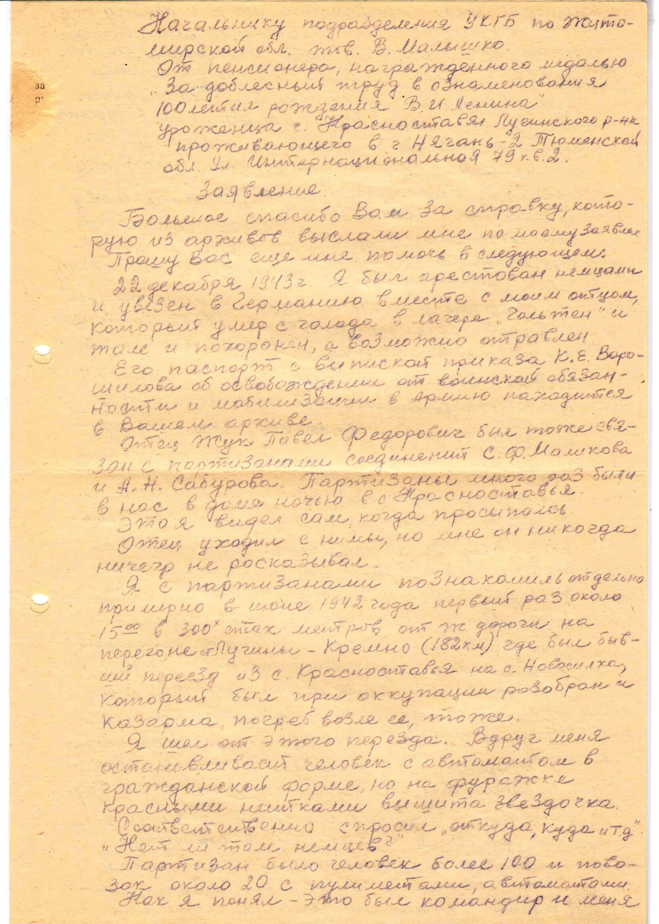
Жук Николай Павлович
Архивный отдел администрации города Нягани. Ф.1.Оп.31.Д.2.Л.1-1об.

Slide 65
Жук Николай Павлович
Архивный отдел администрации города Нягани. ​Ф.1.Оп.31.Д.2.Л.2-2об.​
​

Slide 66
Жук Николай Павлович
Архивный отдел администрации города Нягани. ​​Ф.1.Оп.31.Д.3.Л.2.​​

Slide 67
Несовершеннолетние узники
Черникова Вера Николаевна

Slide 68
Черникова Вера Николаевна
С начала войны финны оккупировали г. Петрозаводск. Они зашли в город и стали забирать из русских семей детей до 5 лет, они хотели воспитать для своей страны новое поколение людей, и русские дети, став взрослыми, смогли бы обновить их расу.
У родителей Веры Николаевны было 7 детей, Вера была последним ребенком в семье, ей не исполнилось и 5 лет, когда маленькую девочку увозят в Финляндию. Всех детей поместили на территорию, за колючую проволоку, по углам которой находились вышки, на которых круглосуточно стояли на посту автоматчики.
Детей лагеря одевали в бумажную одежду. Трусики, платья,
кофточки, рубашки, брюки, для всех детей лагеря изготавливали из красивой гофрированной бумаги. Кто наряжен в розовой, кто в синей, кто в желтой одежде, краски бумажной одежды пестрили по всей территории. В такой «красивой» одежде детей часто фотографировали. А когда одежда порвется, снимали, сжигали бумагу и надевали новую одежду. На ногах были обудки с деревянными колодками, сверху натянут материал.
С 5 лет всех детей стали в бараках учить, как в школе. Дети стали разговаривать на финском языке. Издевались учителя над своими учениками по-зверски: таскали за волосы, вырывая волосы на висках, разбивали о детские спины и головы школьные линейки.
Каждое утро всем давали по ложке рыбьего жира, Вера не могла его глотать, за что ее жестоко избивали. Кормили в лагере отвратительно, хуже скота. Воспитательница была русская, но разговаривали на территории лагеря только на финском языке.
Финны были гораздо злее, чем фашисты. 2 года 8 месяцев продолжался этот кошмар в жизни русских ребят в этом лагере, пока их не освободили русские солдаты.

Slide 69
Несовершеннолетние узники
Любимов Евгений Андреевич
Музей истории города Урай.

Slide 70
Любимов Евгений Андреевич
В семье Евгения было 5 детей, он был вторым ребенком, старший брат был с 1927 года, мама, бабушка. Отца сразу же в начале войны забрали на фронт. В июле 1943 года немцы, узнав, что отец Евгения служит командиром советской армии, отправили мать, бабушку и 5 детей, как заключенных, в Литву. Заставили их взять с собой вещи (зимнюю одежду, постель), даже скотину. В товарном вагоне везли до 25 человек. Так вся семья стала работать в одном из богатых домов Литвы. Работать приходилось с утра до вечера, и выполнять любую работу по хозяйству. Через некоторое время всю семью Евгения отправляют дальше на восток,
До границы с Германией. Всех привезли в немецкий город Хемниц, где находился лагерь для пленных. Территория была загорожена колючей проволокой, по углам стояли высокие вышки, на которых круглые сутки стояли автоматчики и следили за порядком. Через определенное время всю семью Евгения отправляют в графское имение в немецкое село Гаузик. Первое время Евгений пас телят, а потом был кучером, в карете возил графа по имениям. У мальчика была специальная форма, которую для его роста из старой формы прежнего кучера, подогнала мама. Работники жили в маленьких комнатках, спали все вместе, тесно прижавшись, друг к другу. Кушать ходили в столовую, но для русских готовили специальные блюда, добавляя часто уксус. В один из дней вместе с эсесовцами на большом обозе вывезли всех военнопленных на запад. После трехдневного пути, 8 мая 1945 года, обоз остановился на отдых в поле. Вскоре над ними стали кружить самолеты с красными звездочками. 9 мая к горам подошли русские войска. Лейтенант предложил всем выйти с укрытия и разойтись в разные стороны, немцы в одну, пленные (русские, поляки и др.) в другую. 20 июня 1945 года на станции Локня остановился состав, семья Любимовых вернулась в родную деревню, в родной дом, который стоял, цел и невредим.

Slide 71
Любимов Евгений Андреевич
Любимов Е.А. со своей семьей. Музей истории города Урай.

Slide 72
Любимов Евгений Андреевич
Дом в Псковской области, где жил Любимов Е.А.
Музей истории города Урай.

Slide 73
Любимов Евгений Андреевич
Музей истории города Урай.

Slide 74
Любимов Евгений Андреевич
Любимов Е.А. со своей семьей. Музей истории города Урай.
Любимов Е.А. в Урае. Музей истории города Урай.

Slide 75
Любимов Евгений Андреевич
Вручение книги Любимову Е.
Музей истории города Урай.

Slide 76
Несовершеннолетние узники
Зайцев Алексей Андреевич

Slide 77
Зайцев Алексей Андреевич
Осенью 1943 года к нам ворвались немцы и стали выгонять всех на улицу. Полицаи кричали, что мы партизанская семья и за это всех нужно отправить в концлагерь. Нас было 6 человек, старшему 12 лет, а младшему брату Сашеньке – два года. Всех пленных посадили за колючую проволоку, а затем в городе Дно затолкали в железнодорожные вагоны, в которых возили скот, и отправили в Литву, город Шауляй и снова расселили за колючую проволоку. Началась сортировка пленных, ребята, которые постарше были в одной стороне, а женщины с маленькими детьми в другой. Так я потерял своих сестер и братьев и остался со своей мачехой - Марией Терець. Подростков 13-14 лет отправляли сразу же в Польшу, на каменоломню. Нас снова погрузили в вагоны и повезли дальше, в Кенигсберг. Но на этом наше путешествие не закончилось, детей погрузили в вагоны и отправили в Польшу, в концлагерь. Нас, детей, встретили женщины в черной форме, с плетками в руках. Моя мачеха вскоре отыскала меня, и снова мы были вместе. Взрослых гоняли на работу, а мы, малыши, бродили по территории лагеря в поиске какой либо травы, чтобы пожевать и утолить голод. Кушать хотелось каждую минуту. Иногда мачехе удавалось мне принести крохи какой-то еды. Прошло время, и нас отправили дальше в Германию.
Новый концлагерь был большой, стояли ровными рядами длинные одноэтажные бараки. Вся территория была загорожена в несколько рядов колючей проволокой, вокруг были вышки, на которых круглыми сутками дежурили немцы. По территории ходила охрана с собаками. По прибытию в лагерь нас всех обрабатывали какими-то опылителями, от которых становилось всем плохо. Кормили нас как скотину, баланду варили из отрубей и опилок. Я стал очень слабым, худым, осталась кожа да кости.
Однажды рано утром нас повезли в новый лагерь, в Баварию. Наш эшелон остановился в небольшом городке, и немцы разрешили выйти из вагонов на несколько минут. Вдруг я увидел немецкую девочку (12-13 лет), которая манила нас к себе. Девочку звали Лидия Пенцинер. Мы с мачехой подошли к ней, и она нас спрятала в стогу сена. Как бы дальше сложилась наша судьба, никто не знает, если бы этой немецкой девочке не удалось нас спасти.

Slide 78
Зайцев Алексей Андреевич

Slide 79
Зайцев Алексей Андреевич

Slide 80
Возмездие
Вид на скамью подсудимых Нюрнбергского процесса
В первом ряду на скамье подсудимых: Геринг, Гесс, фон Риббентроп, Кейтель, Розенберг, Франк, Фрик, Штрайхер, Функ, Шахт. Во втором ряду — Дениц, Редер, фон Ширах, Заукель, Йодль, фон Папен, Зейсс-Ингварт, Шпеер, фон Нойрат, Фриче.
Источник: https://waralbum.ru/

Slide 81
Нюрнбергский процесс
Бывший комендант концлагеря Освенцим (с 1944 г. один из руководителей в аппарате инспекции концлагерей главного административно-хозяйственного управления СС) Рудольф Хёсс ( (Rudolf Franz Ferdinand Höß, 1900—1947) дает свидетельские показания на Нюрнбергском процессе. На стене — карта с обозначенными концлагерями и их «филиалами». Источник: https://waralbum.ru/

Slide 82
Нюрнбергский процесс
Комендант концлагеря Плашув (Płaszów) унтерштурмфюрер СС Амон Гёт (Amon Leopold Göth; 11.12.1908 — 13.09.1946) на судебном процессе. Источник: https://waralbum.ru/

Slide 83
Нюрнбергский процесс
Вид на камеру для подсудимых Нюрнбергского процесса. Источник: https://waralbum.ru/

Slide 84
Память
Мемориал "Малолетним узникам – жертвам фашистских концлагерей
[Изоматериал : электронный ресурс] : [альбом фотографий] / фото В. Н. Гулякина. - Электронные графические данные (10 файлов : 106,5 МБ). - Санкт-Петербург, 2013. - Режим доступа: интернет-портал Президентской библиотеки имени Б. Н. Ельцина.

Slide 85
Память
Памятный знак узникам фашистских концлагерей 1941-1945 гг.
[альбом фотографий] / фото В. Г. Кутырло. - Электронные графические данные (3 файла : 21,7 МБ). - Тюмень, 9 марта 2015 года. - Режим доступа: интернет-портал Президентской библиотеки имени Б. Н. Ельцина.

Slide 86
Память
Мемориальный комплекс "Невский пятачок". Стела памяти малолетних узников фашизма (г. Кировск, Ленинградская область) [Изоматериал : электронный ресурс] : [альбом фотографий] / фото В. Н. Гулякина. - Электронные графические данные (3 файла : 22,5 МБ). - Кировск, Ленинградская область, 21 августа 2015 года. - (Зеленый пояс Славы Ленинграда). - Режим доступа: интернет-портал Президентской библиотеки имени Б. Н. Ельцина.

Slide 87
Память
11 апреля во всем мире отмечается памятная дата Международный день освобождения узников фашистских концлагерей (International Day of Fascist Concentration Camps Prisoners Liberation).
Она установлена в память об интернациональном восстании узников концлагеря Бухенвальд, произошедшем 11 апреля 1945 года.
Во многих странах в этот день проходят различные памятные мероприятия, встречи бывших узников, поминовение погибших, поклонение их памяти, возложение цветов к могилам и местам захоронения жертв фашизма.

